Slide 1
第二章 命题逻辑语义
北京航空航天大学
《离散数学》课程组2022-7

Slide 2
主要内容
2.1 命题合式公式语义
2.2 推论式与等价式的语义
2.3 变换合式公式的语义
2.4 命题公式范式
2.5 等式演算
2.6 完全集

Slide 3
命题逻辑公式的真值
对于一个命题逻辑合式公式，其逻辑真值是什么？
什么情况下为真？
什么情况下为假？
一个合式公式与逻辑真值之间的对应关系。

Slide 4
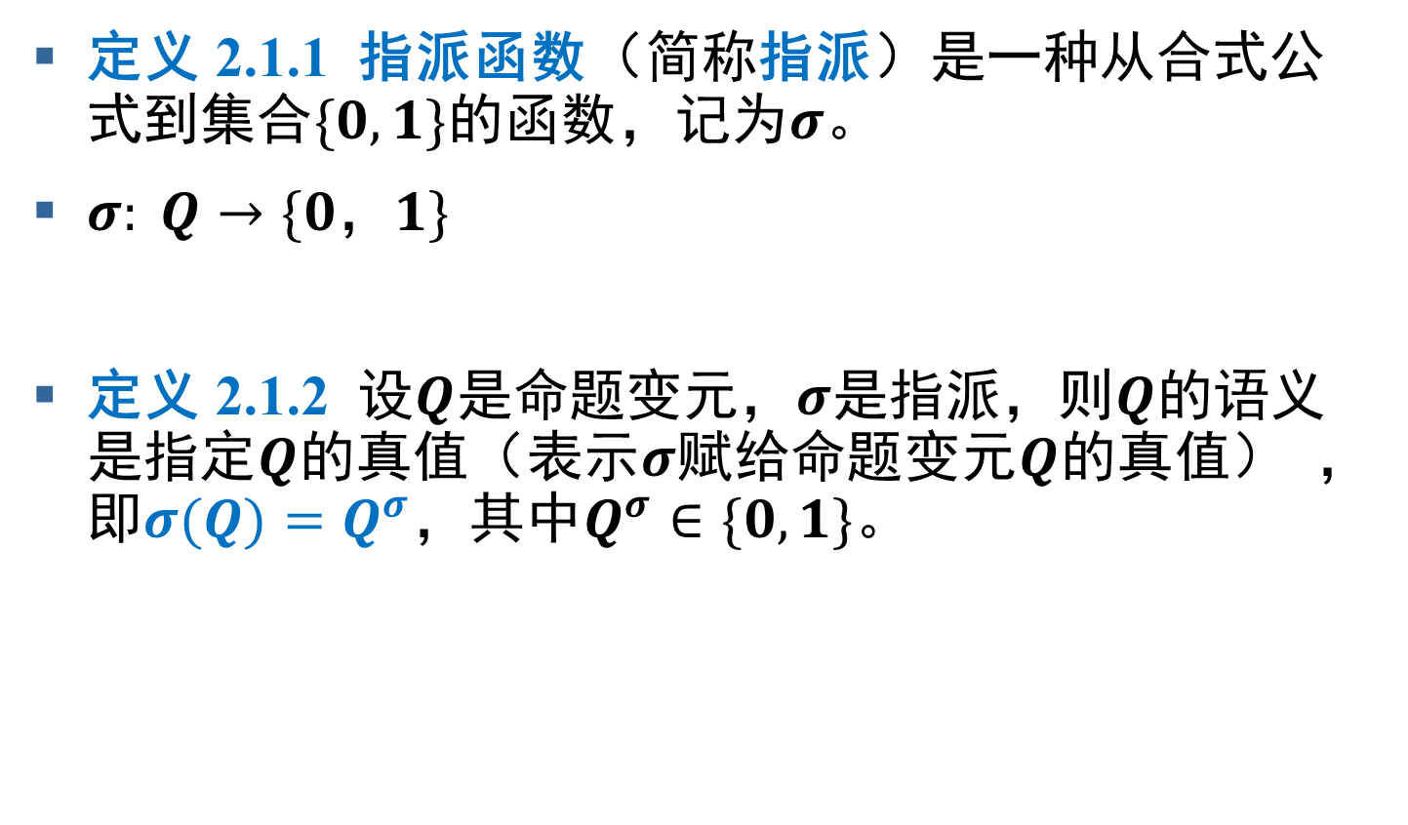
指派函数
定义 2.1.1 指派函数（简称指派）是一种从合式公式到集合$\{0,1\}$的函数，记为$σ$。
$σ: Q→\{0，1\}$
定义 2.1.2 设$Q$是命题变元，$σ$是指派，则$Q$的语义是指定$Q$的真值（表示$σ$赋给命题变元$Q$的真值） ，即$σ(Q)=Q^{σ}$，其中$Q^{σ}∈\{0, 1\}$。

Slide 5
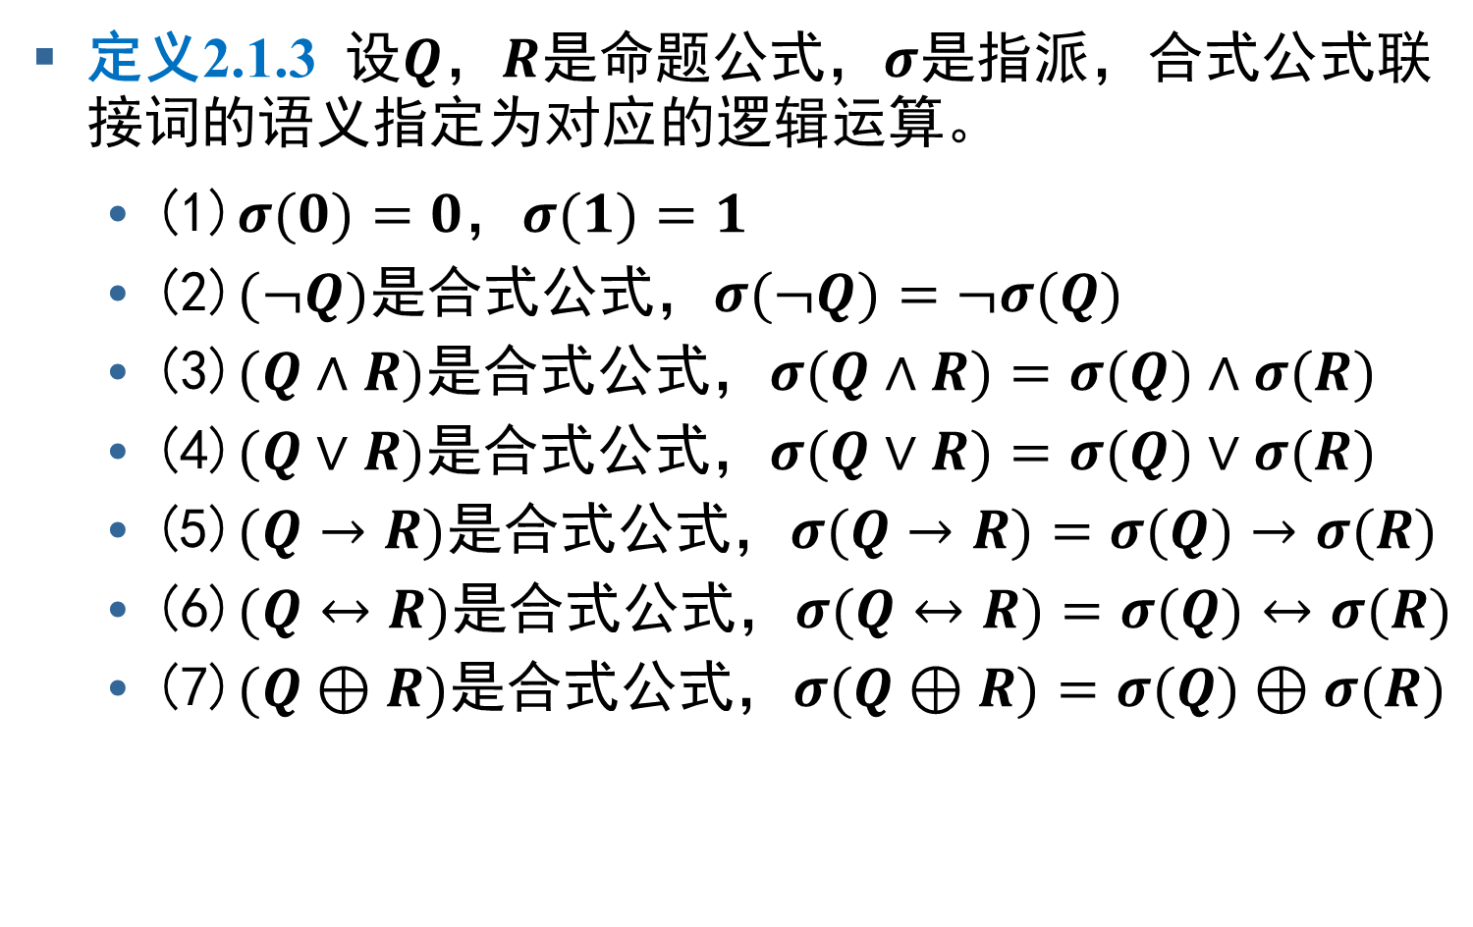
合式公式语义
定义2.1.3 设$Q$，$R$是命题公式，$σ$是指派，合式公式联接词的语义指定为对应的逻辑运算。
(1)$σ(0)=0$，$σ(1)=1$
(2)$(¬Q)$是合式公式，$σ(¬Q)=¬σ(Q)$
(3)$(Q∧R)$是合式公式，$σ(Q∧R)=σ(Q)∧σ(R)$
(4)$(Q∨R)$是合式公式，$σ(Q∨R)=σ(Q)∨σ(R)$
(5)$(Q→R)$是合式公式，$σ(Q→R)=σ(Q)→σ(R)$
(6)$(Q↔R)$是合式公式，$σ(Q↔R)=σ(Q)↔σ(R)$
(7)$(Q⊕R)$是合式公式，$σ(Q⊕R)=σ(Q)⊕σ(R)$

Slide 6
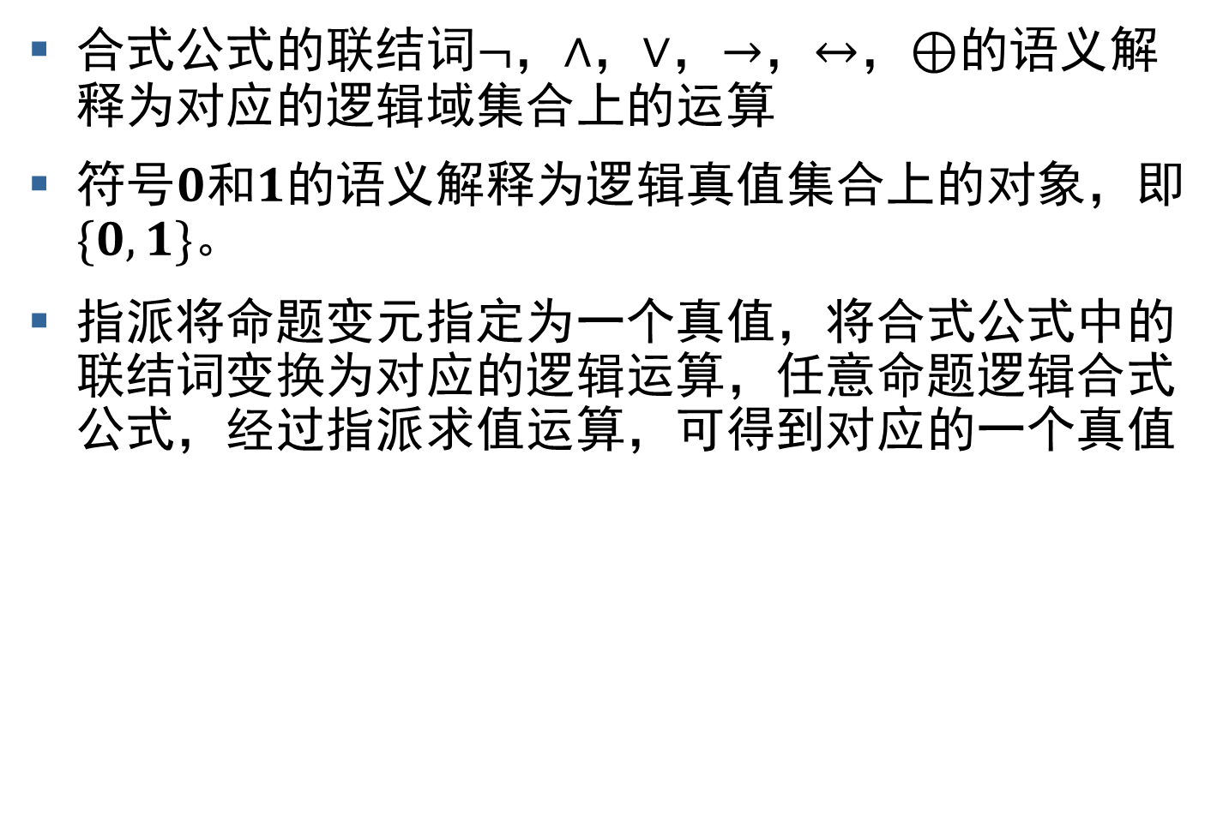
合式公式语义
合式公式的联结词$¬$，$∧$，$∨$，$→$，$↔$，$⊕$的语义解释为对应的逻辑域集合上的运算
符号$0$和$1$的语义解释为逻辑真值集合上的对象，即$\{0,1\}$。
指派将命题变元指定为一个真值，将合式公式中的联结词变换为对应的逻辑运算，任意命题逻辑合式公式，经过指派求值运算，可得到对应的一个真值

Slide 7
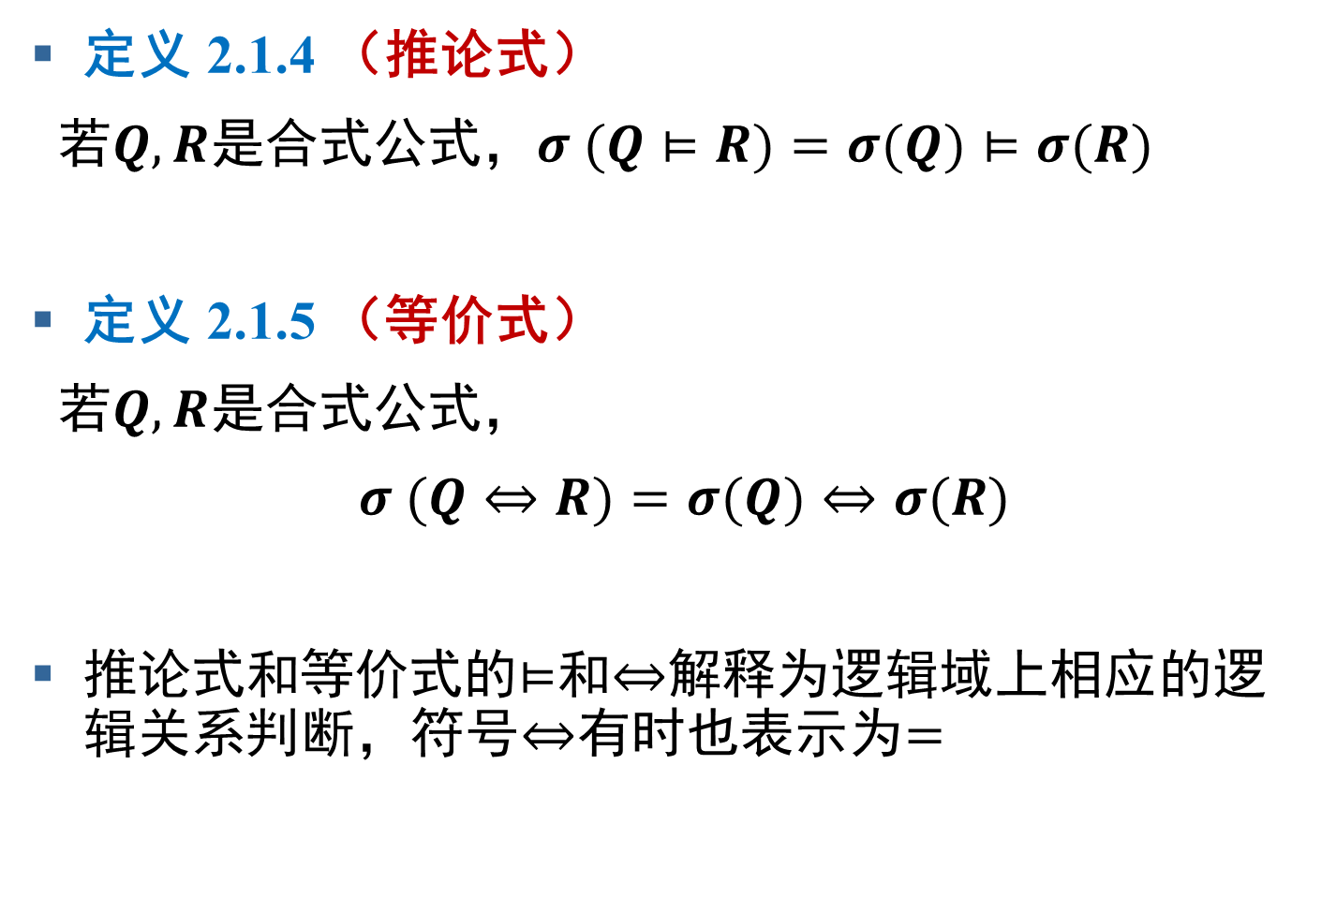
推论式和等价式语义
定义 2.1.4 （推论式）
若$Q,R$是合式公式，$σ (Q⊨R)=σ(Q)⊨σ(R)$
定义 2.1.5 （等价式）
若$Q,R$是合式公式，
$σ (Q⇔R)=σ(Q)⇔σ(R)$
推论式和等价式的$⊨$和⇔解释为逻辑域上相应的逻辑关系判断，符号$⇔$有时也表示为$=$
Notes:
是否放入2.2节？可以就这里，先给出所有定义（合式公式，推论式和等价式）

Slide 8
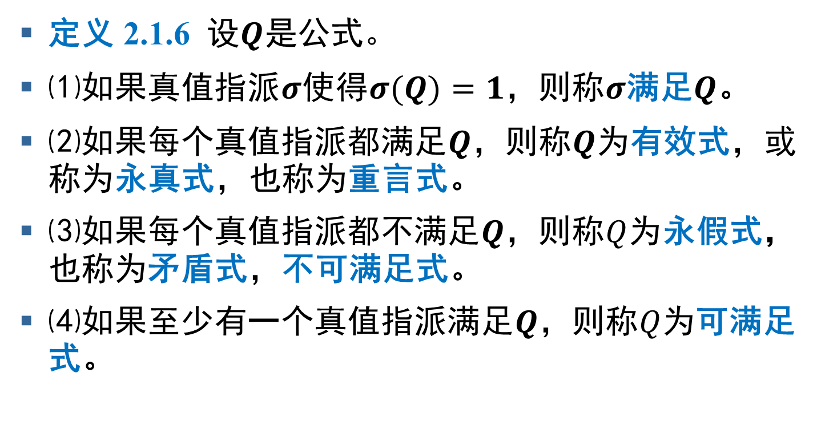
公式的可满足性和有效性
定义 2.1.6 设$Q$是公式。
⑴如果真值指派$σ$使得$σ(Q)=1$，则称$σ$满足$Q$。
⑵如果每个真值指派都满足$Q$，则称$Q$为有效式，或称为永真式，也称为重言式。
⑶如果每个真值指派都不满足$Q$，则称$Q$为永假式，也称为矛盾式，不可满足式。
⑷如果至少有一个真值指派满足$Q$，则称$Q$为可满足式。

Slide 9
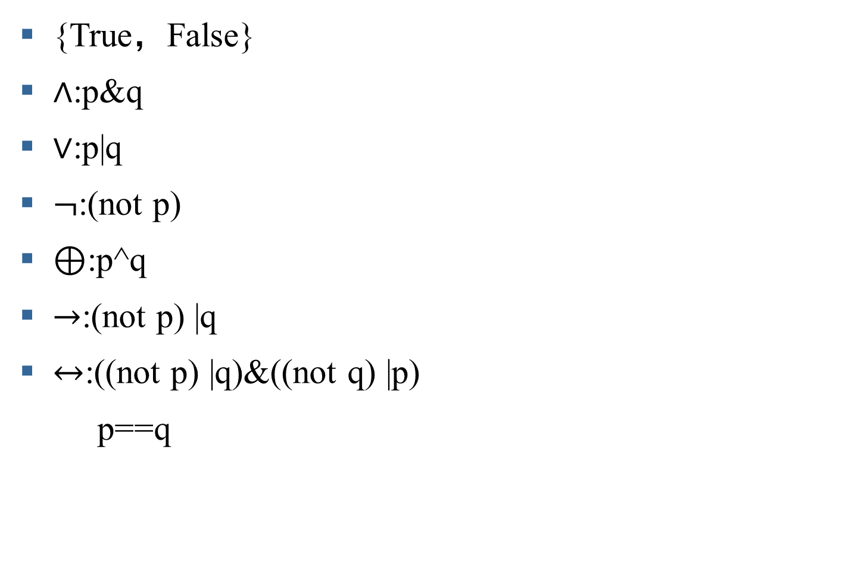
Python
{True，False}
$∧$:p&q
$∨$:p|q
$¬$:(not p)
$⊕$:p^q
$→$:(not p) |q
$↔$:((not p) |q)&((not q) |p)
p==q

Slide 10
求合式公式合、推论式与等价式语义语义方法
指派函数求真值法
真值表求真值法
Python程序求真值法

Slide 11
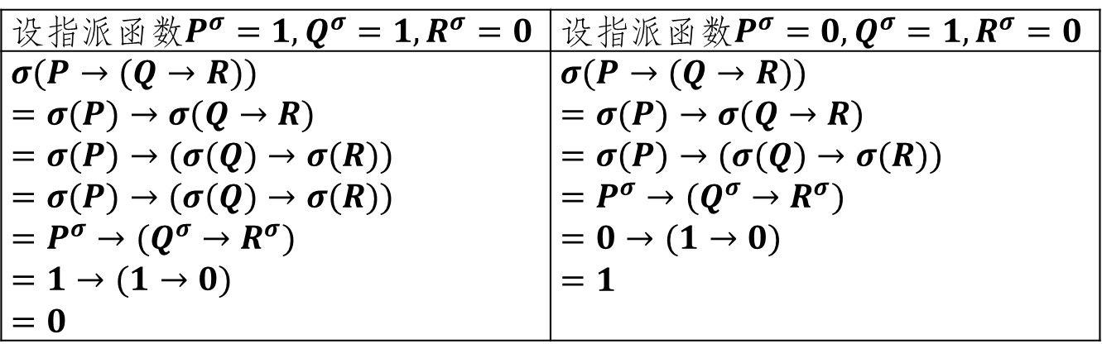
命题逻辑公式语义求值
例 2.1.1 求合式公式$s=P→(Q→R)$的真值。
设指派函数$P^{σ}=1,Q^{σ}=1,R^{σ}=0$ | 设指派函数$P^{σ}=0,Q^{σ}=1,R^{σ}=0$
$$σ(P→(Q→R))$$ $$=σ(P)→σ(Q→R)$$ $$=σ(P)→(σ(Q)→σ(R))$$ $$=σ(P)→(σ(Q)→σ(R))$$ $$=P^{σ}→(Q^{σ}→R^{σ})$$ $$=1→(1→0)$$ $$=0$$ | $$σ(P→(Q→R))$$ $$=σ(P)→σ(Q→R)$$ $$=σ(P)→(σ(Q)→σ(R))$$ $$=P^{σ}→(Q^{σ}→R^{σ})$$ $$=0→(1→0)$$ $$=1$$
在不同的指派情况下，同一个合式公式的真值可能不同。

Slide 12
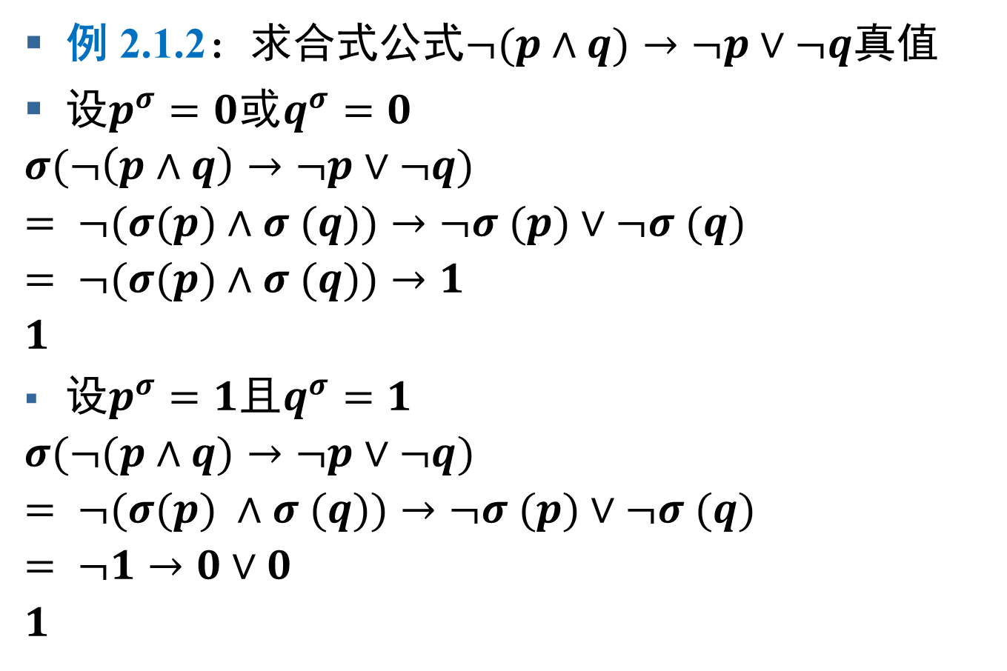
简化计算
例 2.1.2：求合式公式$¬(p∧q)→¬p∨¬q$真值
设$p^{σ}=0$或$q^{σ}=0$
$$σ(¬\left(p∧q\right)→¬p∨¬q)$$
$$= ¬(σ(p)∧σ (q))→¬σ (p)∨¬σ (q)$$
$$= ¬(σ(p)∧σ (q))→1$$
$$1$$
设$p^{σ}=1$且$q^{σ}=1$
$$σ(¬(p∧q)→¬p∨¬q)$$
$$= ¬(σ(p) ∧σ (q))→¬σ (p)∨¬σ (q)$$
$$= ¬1→0∨0$$
$$1$$

Slide 13
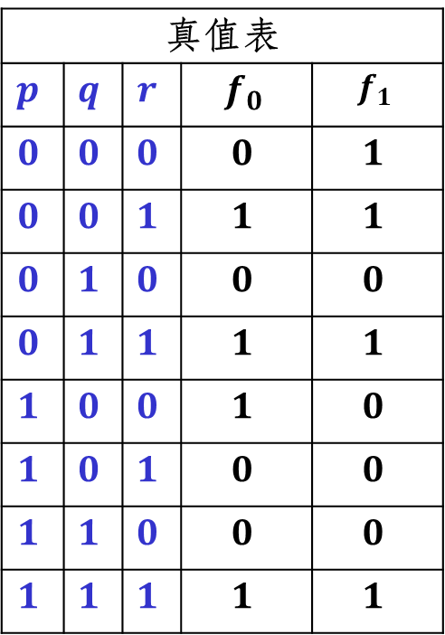
真值表
真值表由逻辑变量每种取值组合以及相对应的唯一值列表组成。
每个逻辑变量均有0、1两种取值
按二进制数递增方式排列起来
每个逻辑公式为一列
将对应的逻辑函数值写相应位置上
真值表用来定义联结词
真值表用来验证合式公式
真值表
$$p$$ | $$q$$ | $$r$$ | $$f_{0}$$ | $$f_{1}$$
$$0$$ | $$0$$ | $$0$$ | $$0$$ | $$1$$
$$0$$ | $$0$$ | $$1$$ | $$1$$ | $$1$$
$$0$$ | $$1$$ | $$0$$ | $$0$$ | $$0$$
$$0$$ | $$1$$ | $$1$$ | $$1$$ | $$1$$
$$1$$ | $$0$$ | $$0$$ | $$1$$ | $$0$$
$$1$$ | $$0$$ | $$1$$ | $$0$$ | $$0$$
$$1$$ | $$1$$ | $$0$$ | $$0$$ | $$0$$
$$1$$ | $$1$$ | $$1$$ | $$1$$ | $$1$$

Slide 14
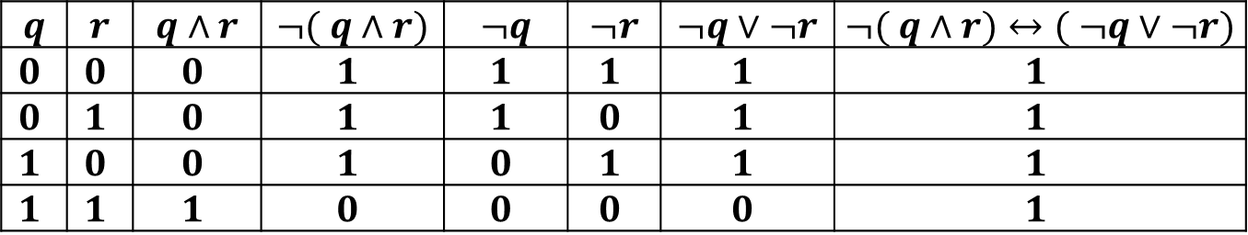
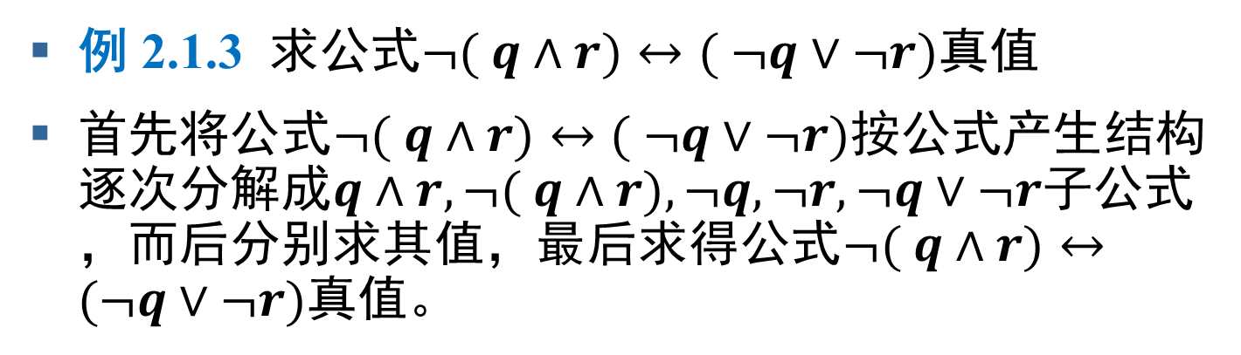
真值表求公式真值
例 2.1.3 求公式$¬( q∧r)↔( ¬q∨¬r)$真值
首先将公式$¬( q∧r)↔( ¬q∨¬r)$按公式产生结构逐次分解成$q∧r, ¬( q∧r), ¬q,¬r, ¬q∨¬r$子公式，而后分别求其值，最后求得公式$¬( q∧r)↔(¬q∨¬r)$真值。
$$q$$ | $$r$$ | $$q∧r$$ | $$¬( q∧r)$$ | $$¬q$$ | $$¬r$$ | $$¬q∨¬r$$ | $$¬( q∧r)↔( ¬q∨¬r)$$
$$0$$ | $$0$$ | $$0$$ | $$1$$ | $$1$$ | $$1$$ | $$1$$ | $$1$$
$$0$$ | $$1$$ | $$0$$ | $$1$$ | $$1$$ | $$0$$ | $$1$$ | $$1$$
$$1$$ | $$0$$ | $$0$$ | $$1$$ | $$0$$ | $$1$$ | $$1$$ | $$1$$
$$1$$ | $$1$$ | $$1$$ | $$0$$ | $$0$$ | $$0$$ | $$0$$ | $$1$$
真值表求合式公式逻辑值有容易、直观的优点。
当命题变量较多时，命题变量真值有组合数大，公式复杂，难以计算等缺点。

Slide 15
Python程序求真值表
def print01(truthtable): for tv in truthtable: if(tv): print ("1"，end = " ") else: print ("0"，end = " ") print("") return | def truthtable2(s): w='Q R '+s print("%r"%w) truth={True，False} for Q in truth: for R in truth: f=eval(s) t=[Q，R]+[f] print01(t) return
import dmath.logic as dml s='(not(Q&R))==((not Q)|(not R))' ml.truthtable2(s) | 'Q R (not(Q&R))==((not Q)|(not R))' 0 0 1 0 1 1 1 0 1 1 1 1

Slide 16
Python程序求真值表（续）
def truthtable3(s): w='P Q R '+s print("%r"%w) truth={True，False} for P in truth: for Q in truth: for R in truth: f=eval(s) t=[P，Q，R]+[f] print01(t) return

Slide 17

Python程序求真值表
求公式$¬( p∧q)↔( ¬p∨¬q)$值。
设计Python程序实现真值表求值
def truthvalue( ): print("p q f0 f1 f2 f3 f4 f5") truth={True,False} tv=True for q in truth: for r in truth: f0=q&r f1=(not f0) f2=(not q) f3=(not r) f4=f2|f3 f5=((not f1)|f4)&((not f4) | f1) print((q,r,f0,f1,f2,f3,f4,f5)) return | def main(): truthvalue( ) return
 | main() p q f0 f1 f2 f3 f4 f5 0 0 0 1 1 1 1 1 0 1 0 1 1 0 1 1 1 0 0 1 0 1 1 1 1 1 1 0 0 0 0 1

Slide 18
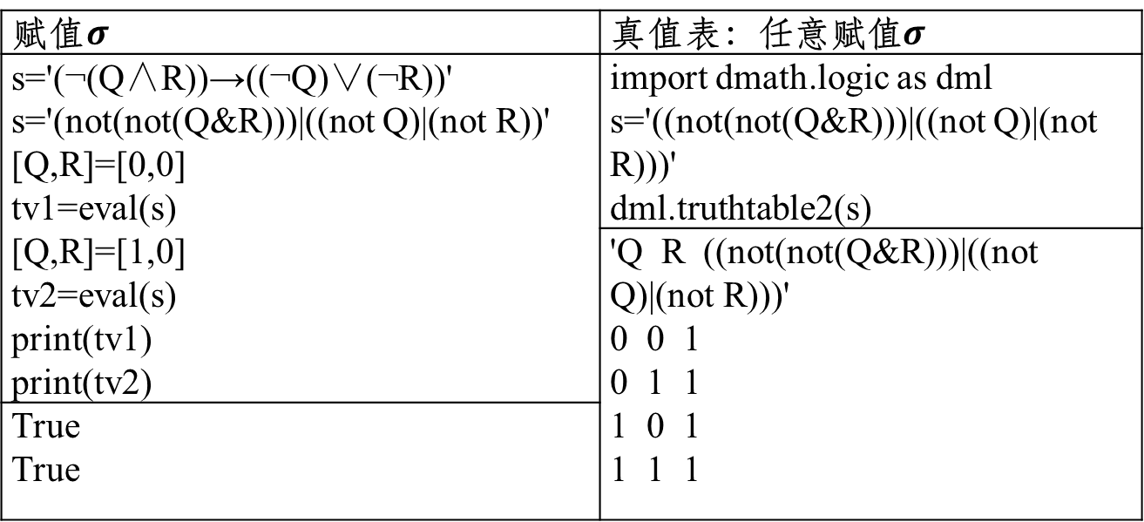
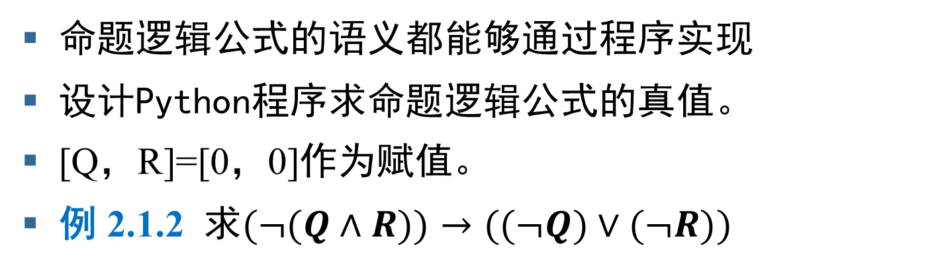
Python程序赋值函数
命题逻辑公式的语义都能够通过程序实现
设计Python程序求命题逻辑公式的真值。
[Q，R]=[0，0]作为赋值。
例 2.1.2 求$(¬(Q∧R))→((¬Q)∨(¬R))$
赋值$σ$ | 真值表：任意赋值$σ$
s='(¬(Q∧R))→((¬Q)∨(¬R))' s='(not(not(Q&R)))|((not Q)|(not R))' [Q,R]=[0,0] tv1=eval(s) [Q,R]=[1,0] tv2=eval(s) print(tv1) print(tv2) | import dmath.logic as dml s='((not(not(Q&R)))|((not Q)|(not R)))' dml.truthtable2(s)
 | 'Q R ((not(not(Q&R)))|((not Q)|(not R)))' 0 0 1 0 1 1 1 0 1 1 1 1
True True

Slide 19
主要内容
2.1命题合式公式语义
2.2 推论式与等价式的语义
2.3 变换合式公式的语义
2.4 命题公式范式
2.5 等式演算
2.6 完全集

Slide 20
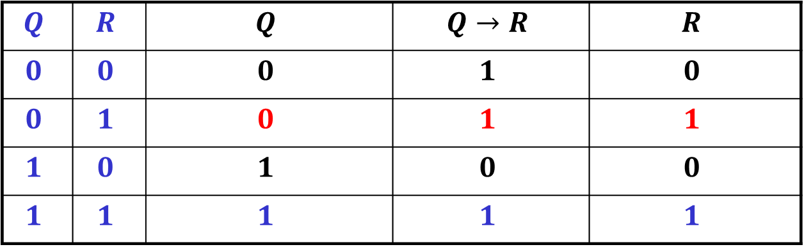
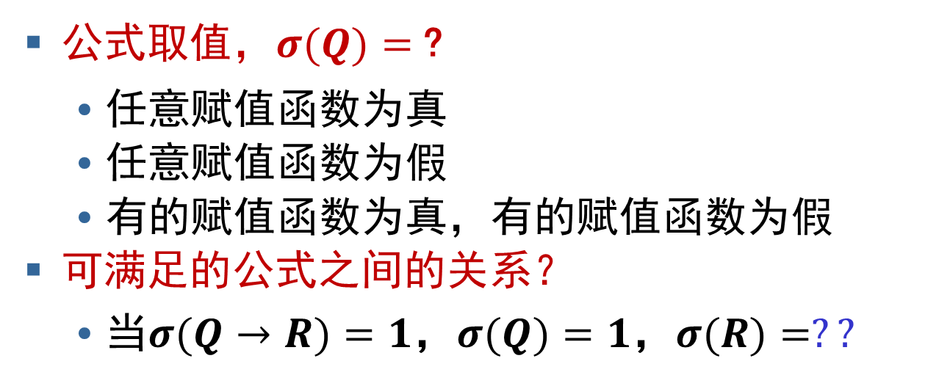
逻辑推论 — 从三段论看
公式取值，$σ(Q)=$?
任意赋值函数为真
任意赋值函数为假
有的赋值函数为真，有的赋值函数为假
可满足的公式之间的关系？
当$σ(Q→R)=1$，$σ(Q)=1$，$σ(R)=??$
$$Q$$ | $$R$$ | $$Q$$ | $$Q→R$$ | $$R$$
$$0$$ | $$0$$ | $$0$$ | $$1$$ | $$0$$
$$0$$ | $$1$$ | $$0$$ | $$1$$ | $$1$$
$$1$$ | $$0$$ | $$1$$ | $$0$$ | $$0$$
$$1$$ | $$1$$ | $$1$$ | $$1$$ | $$1$$
Notes:
原来马老师课件给出

Slide 21
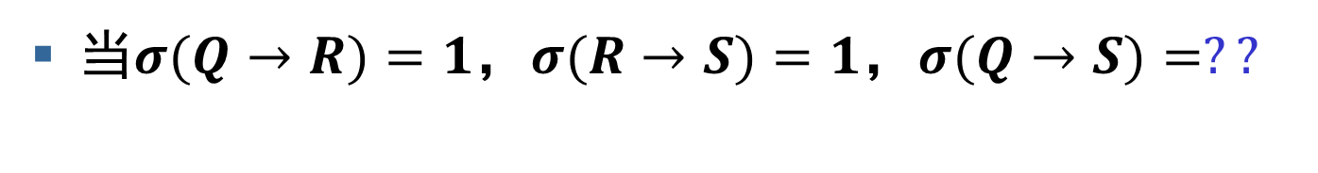
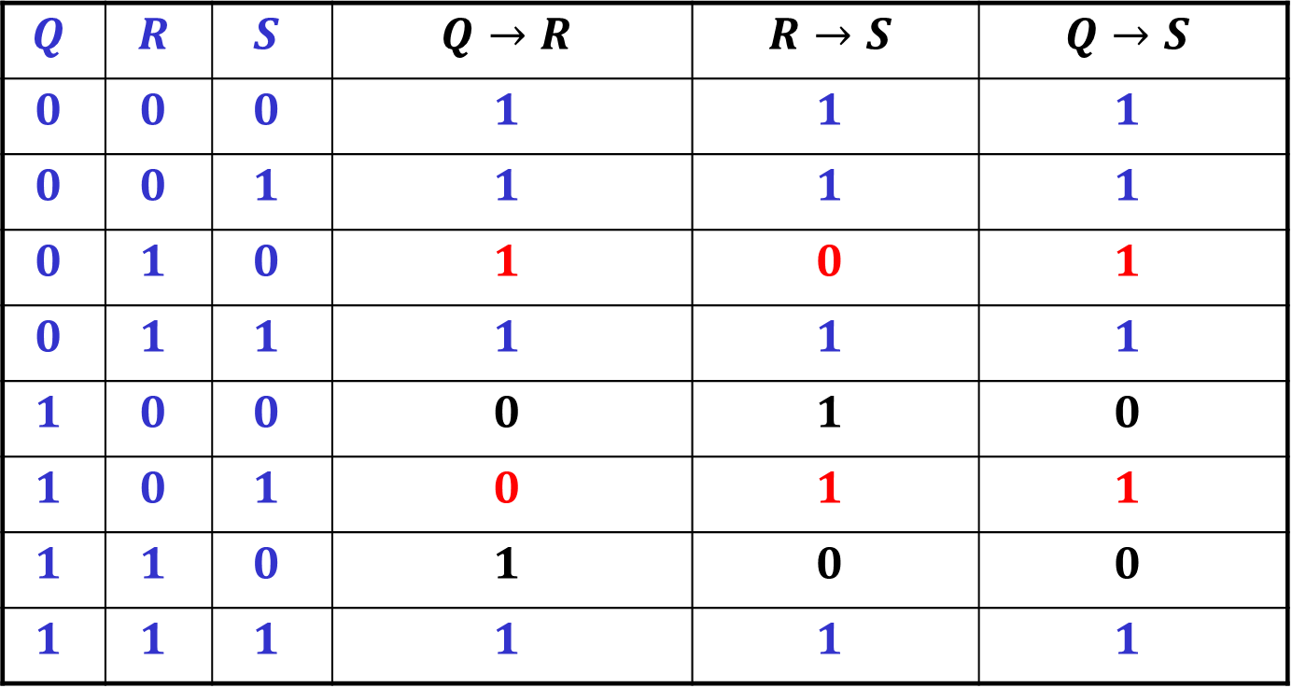
逻辑推论 — 从传递律看
当$σ(Q→R)=1$，$σ(R→S)=1$，$σ(Q→S)=??$
$$Q$$ | $$R$$ | $$S$$ | $$Q→R$$ | $$R→S$$ | $$Q→S$$
$$0$$ | $$0$$ | $$0$$ | $$1$$ | $$1$$ | $$1$$
$$0$$ | $$0$$ | $$1$$ | $$1$$ | $$1$$ | $$1$$
$$0$$ | $$1$$ | $$0$$ | $$1$$ | $$0$$ | $$1$$
$$0$$ | $$1$$ | $$1$$ | $$1$$ | $$1$$ | $$1$$
$$1$$ | $$0$$ | $$0$$ | $$0$$ | $$1$$ | $$0$$
$$1$$ | $$0$$ | $$1$$ | $$0$$ | $$1$$ | $$1$$
$$1$$ | $$1$$ | $$0$$ | $$1$$ | $$0$$ | $$0$$
$$1$$ | $$1$$ | $$1$$ | $$1$$ | $$1$$ | $$1$$

Slide 22
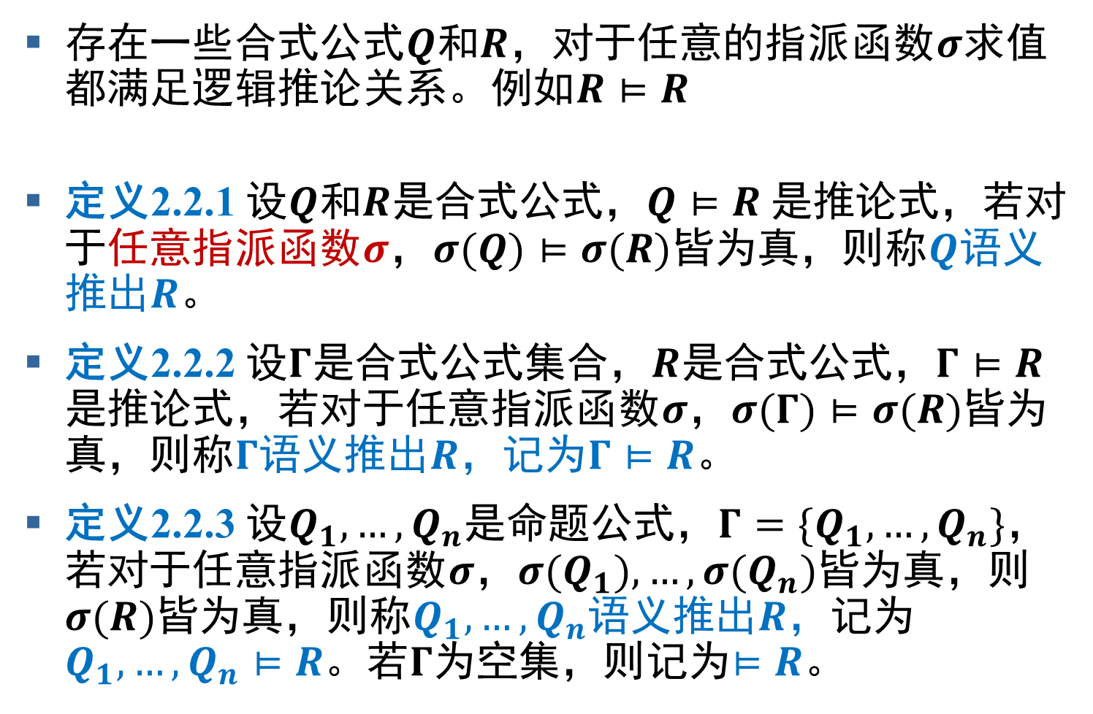
推论式的语义
存在一些合式公式$Q$和$R$，对于任意的指派函数$σ$求值都满足逻辑推论关系。例如$R⊨R$
定义2.2.1 设$Q$和$R$是合式公式，$Q⊨R$是推论式，若对于任意指派函数$σ$，$σ(Q)⊨σ(R)$皆为真，则称$Q$语义推出$R$。
定义2.2.2 设$Γ$是合式公式集合，$R$是合式公式，$Γ⊨R$是推论式，若对于任意指派函数$σ$，$σ(Γ)⊨σ(R)$皆为真，则称$Γ$语义推出$R$，记为$Γ⊨R$。
定义2.2.3 设$Q_{1},…,Q_{n}$是命题公式，$Γ=\{Q_{1},…,Q_{n}\}$，若对于任意指派函数$σ$，$σ(Q_{1}),…, σ(Q_{n})$皆为真，则$σ(R)$皆为真，则称$Q_{1},…,Q_{n}$语义推出$R$，记为$Q_{1},…,Q_{n}⊨R$。若$Γ$为空集，则记为$⊨R$。

Slide 23
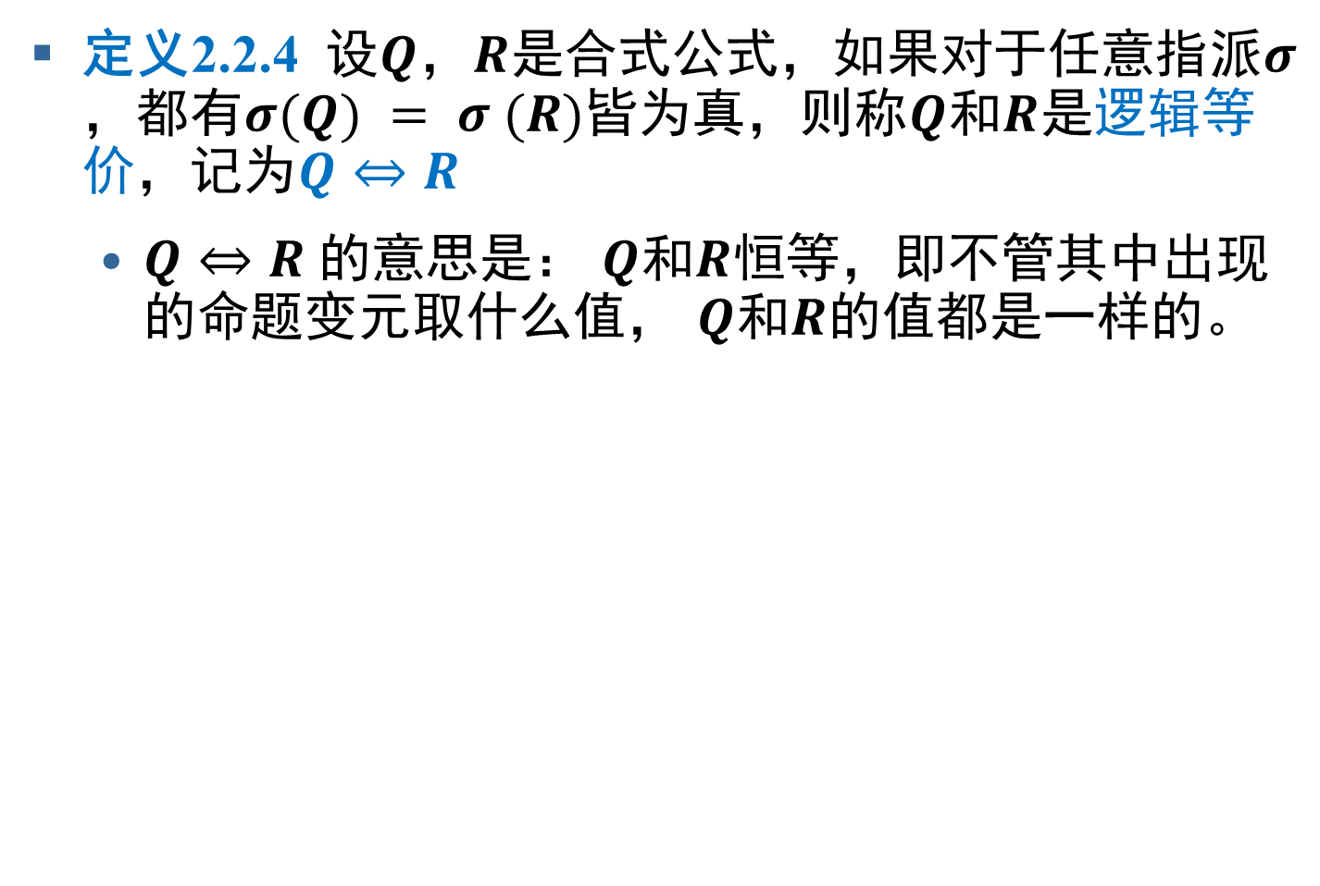
等价式的语义
定义2.2.4 设$Q$，$R$是合式公式，如果对于任意指派$σ$，都有$σ(Q) = σ (R)$皆为真，则称$Q$和$R$是逻辑等价，记为$Q⇔R$
$Q⇔R$的意思是： $Q$和$R$恒等，即不管其中出现的命题变元取什么值， $Q$和$R$的值都是一样的。

Slide 24
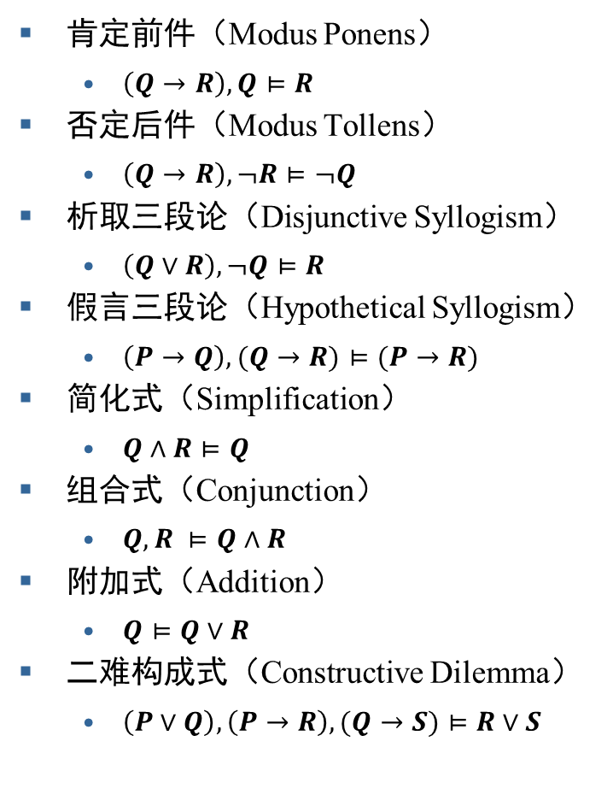
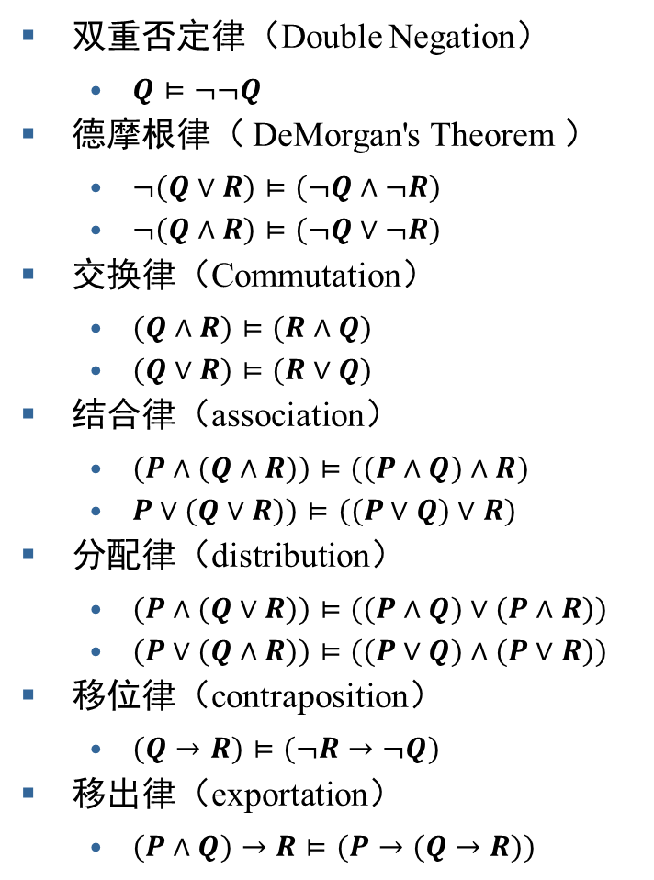
逻辑规律
肯定前件（Modus Ponens）
$\left(Q→R\right),Q⊨R$
否定后件（Modus Tollens）
$\left(Q→R\right), ¬R⊨¬Q$
析取三段论（Disjunctive Syllogism）
$\left(Q∨R\right),¬Q⊨R$
假言三段论（Hypothetical Syllogism）
$\left(P→Q\right), (Q→R)⊨(P→R)$
简化式（Simplification）
$Q∧R⊨Q$
组合式（Conjunction）
$Q,R ⊨Q∧R$
附加式（Addition）
$Q⊨Q∨R$
二难构成式（Constructive Dilemma）
$\left(P∨Q\right), \left(P→R\right), (Q→S)⊨R∨S$
双重否定律（Double Negation）
$Q⊨¬¬Q$
德摩根律（ DeMorgan's Theorem ）
$¬(Q∨R)⊨(¬Q∧¬R)$
$¬(Q∧R)⊨(¬Q∨¬R)$
交换律（Commutation）
$(Q∧R)⊨(R∧Q)$
$(Q∨R)⊨(R∨Q)$
结合律（association）
$(P∧(Q∧R))⊨((P∧Q)∧R)$
$P∨(Q∨R))⊨((P∨Q)∨R)$
分配律（distribution）
$(P∧(Q∨R))⊨((P∧Q)∨(P∧R))$
$(P∨(Q∧R))⊨((P∨Q)∧(P∨R))$
移位律（contraposition）
$(Q→R)⊨(¬R→¬Q)$
移出律（exportation）
$(P∧Q)→R⊨(P→(Q→R))$

Slide 25
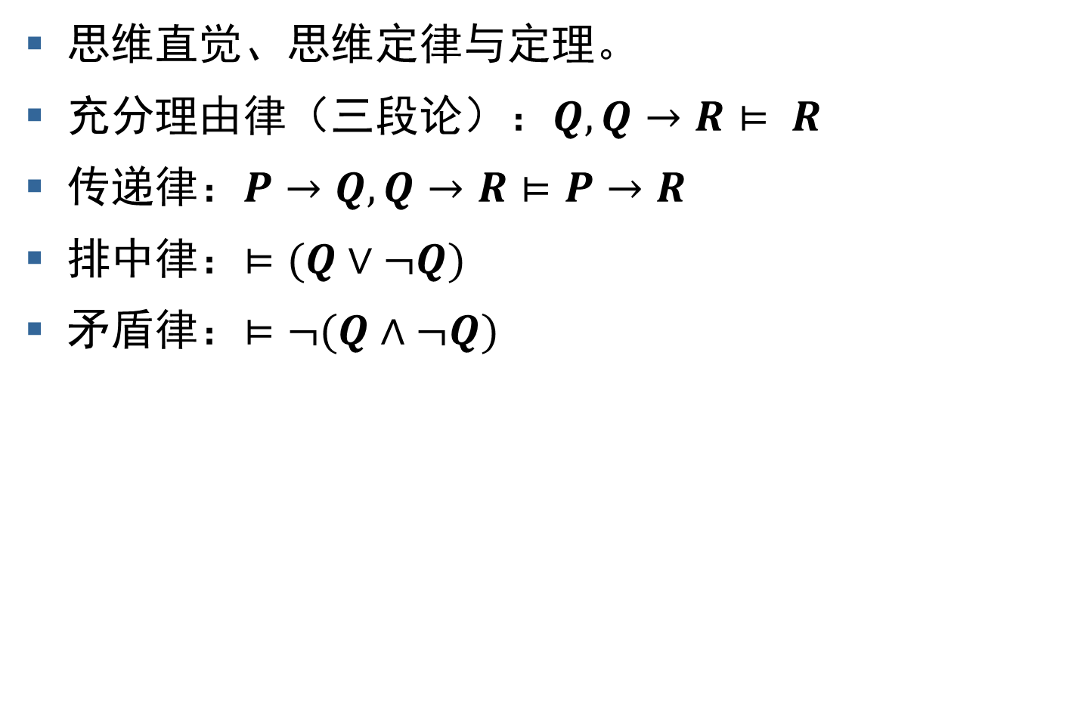
定律与规则
思维直觉、思维定律与定理。
充分理由律（三段论）：$Q,Q→R⊨ R$
传递律：$P→Q,Q→R⊨P→R$
排中律：$⊨(Q∨¬Q)$
矛盾律：$⊨¬(Q∧¬Q)$

Slide 26
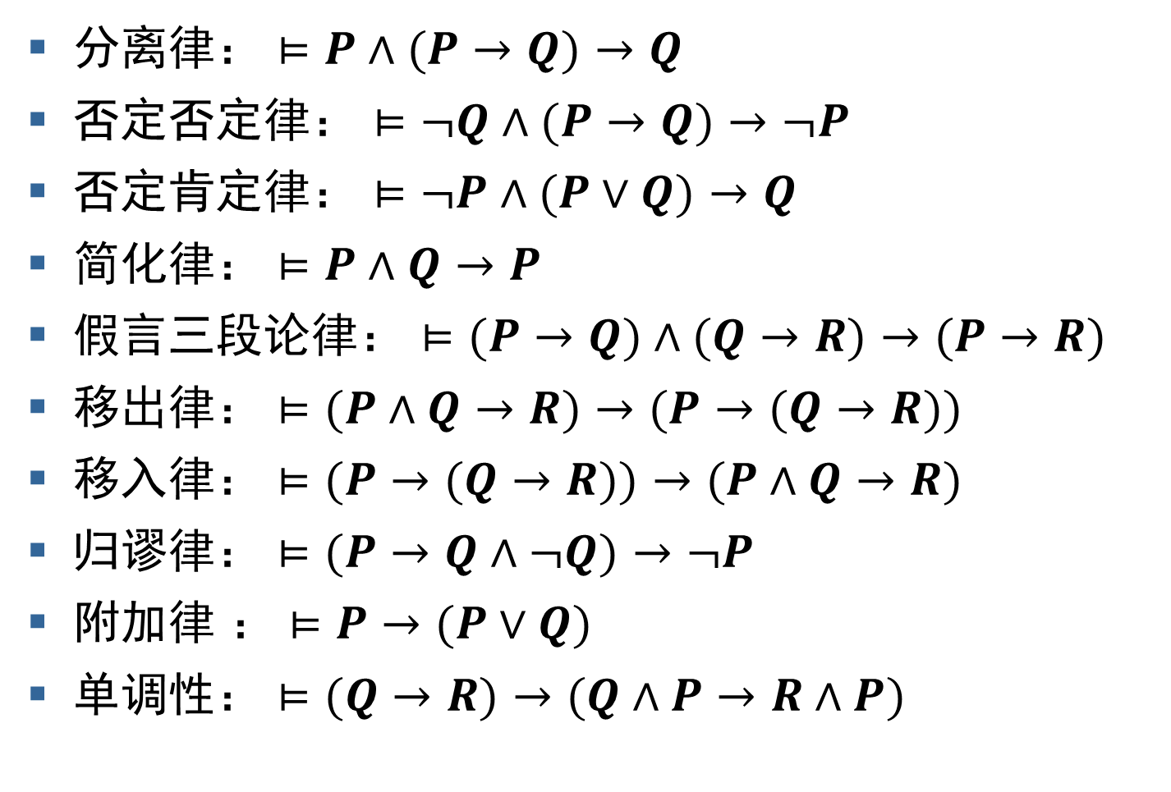
命题逻辑定理
分离律： $⊨P∧(P→Q)→Q$
否定否定律： $⊨¬Q∧(P→Q)→¬P$
否定肯定律： $⊨¬P∧(P∨Q)→Q$
简化律： $⊨P∧Q→P$
假言三段论律： $⊨(P→Q)∧(Q→R)→(P→R)$
移出律： $⊨(P∧Q→R)→(P→(Q→R))$
移入律： $⊨(P→(Q→R))→(P∧Q→R)$
归谬律： $⊨(P→Q∧¬Q)→¬P$
附加律 ： $⊨P→(P∨Q)$
单调性： $⊨(Q→R)→(Q∧P→R∧P)$

Slide 27
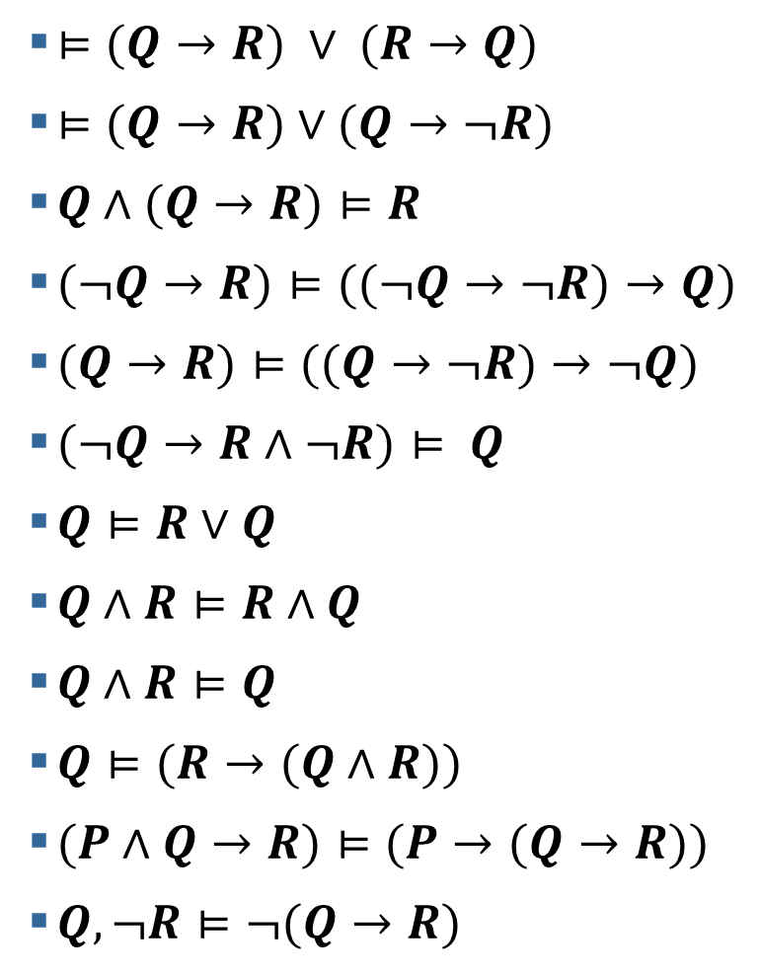
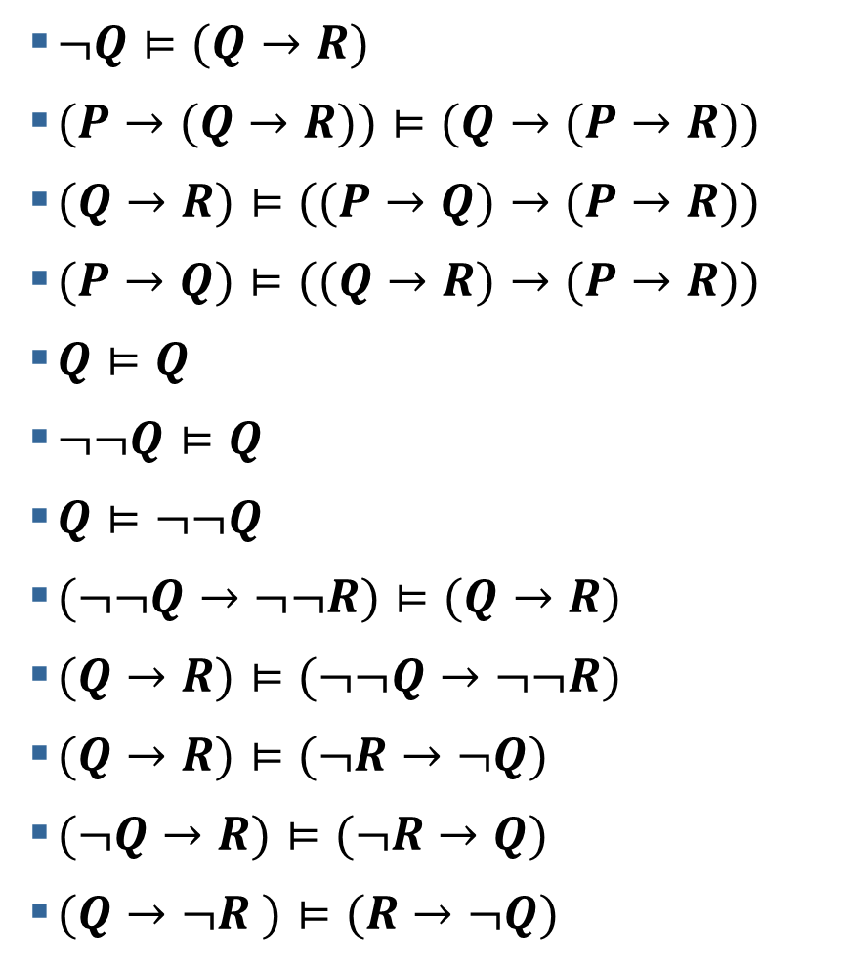
重要推论式
$¬Q⊨(Q→R)$
$(P→(Q→R))⊨(Q→(P→R))$
$(Q→R)⊨((P→Q)→(P→R))$
$(P→Q)⊨((Q→R)→(P→R))$
$Q⊨Q$
$¬¬Q⊨Q$
$Q⊨¬¬Q$
$(¬¬Q→¬¬R)⊨(Q→R)$
$(Q→R)⊨(¬¬Q→¬¬R)$
$(Q→R)⊨(¬R→¬Q)$
$(¬Q→R)⊨(¬R→Q)$
$(Q→¬R )⊨(R→¬Q)$
$⊨(Q→R) ∨ (R→Q)$
$⊨(Q→R)∨(Q→¬R)$
$Q∧(Q→R)⊨R$
$(¬Q→R)⊨((¬Q→¬R)→Q)$
$(Q→R)⊨((Q→¬R)→¬Q)$
$(¬Q→R∧¬R)⊨ Q$
$Q⊨R∨Q$
$Q∧R⊨R∧Q$
$Q∧R⊨Q$
$Q⊨(R→(Q∧R))$
$(P∧Q→R)⊨(P→(Q→R))$
$Q, ¬R⊨¬(Q→R)$

Slide 28
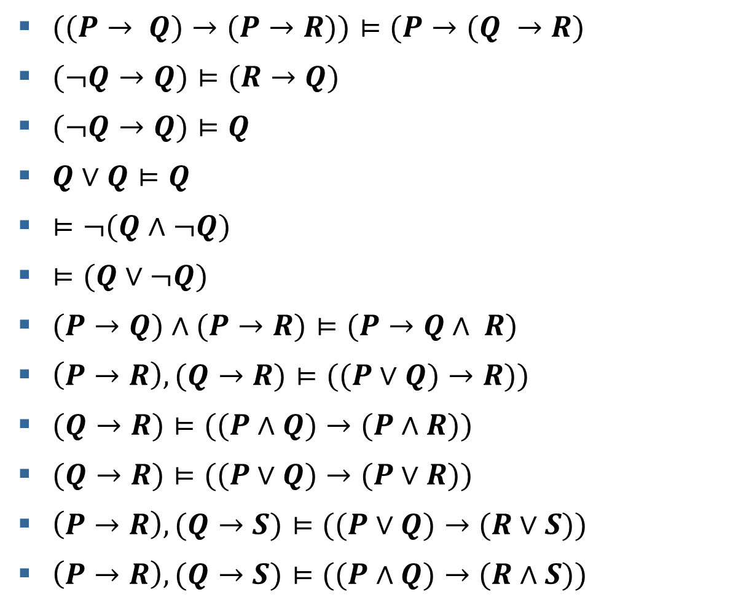
重要推论式(续）
$((P→ Q)→(P→R))⊨(P→(Q →R)$
$(¬Q→Q)⊨(R→Q)$
$(¬Q→Q)⊨Q$
$Q∨Q⊨Q$
$⊨¬(Q∧¬Q)$
$⊨(Q∨¬Q)$
$(P→Q)∧(P→R)⊨(P→Q∧ R)$
$\left(P→R\right),(Q→R)⊨((P∨Q)→R))$
$(Q→R)⊨((P∧Q)→(P∧R))$
$(Q→R)⊨((P∨Q)→(P∨R))$
$\left(P→R\right),(Q→S)⊨((P∨Q)→(R∨S))$
$\left(P→R\right),(Q→S)⊨((P∧Q)→(R∧S))$

Slide 29
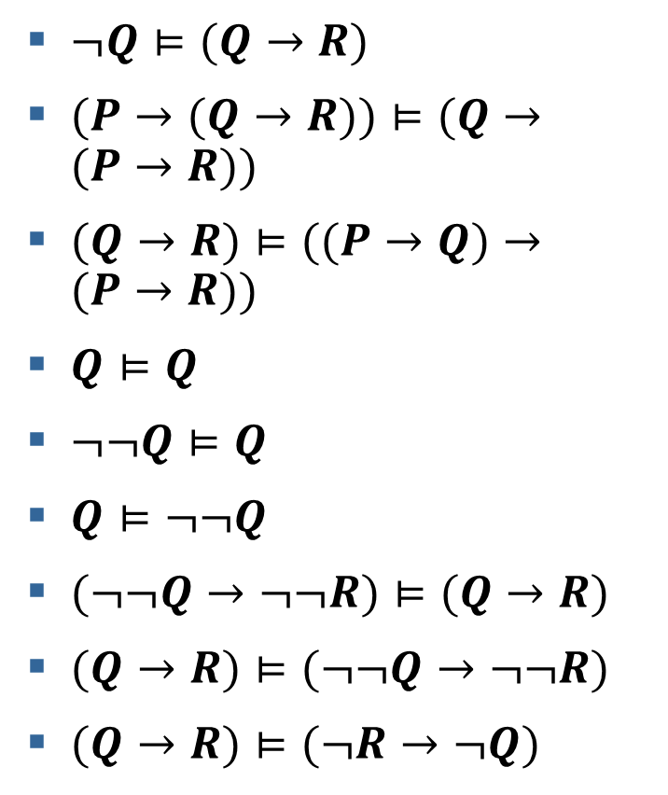
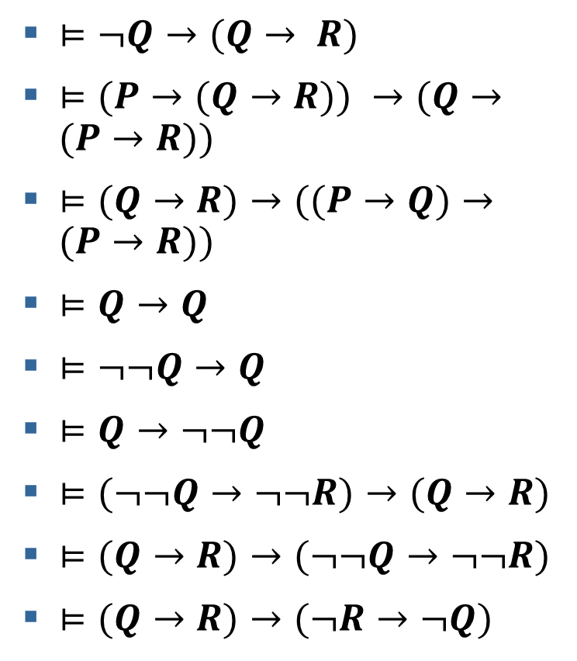
重要推论式和定理
左边有前提的推论式按照演绎定理得右边定理，是公理系统部分要证明的定理
$¬Q⊨(Q→R)$
$(P→(Q→R))⊨(Q→(P→R))$
$(Q→R)⊨((P→Q)→(P→R))$
$Q⊨Q$
$¬¬Q⊨Q$
$Q⊨¬¬Q$
$(¬¬Q→¬¬R)⊨(Q→R)$
$(Q→R)⊨(¬¬Q→¬¬R)$
$(Q→R)⊨(¬R→¬Q)$
$⊨¬Q→(Q→ R)$
$⊨(P→(Q→R)) →(Q→(P→R))$
$⊨(Q→R)→((P→Q)→(P→R))$
$⊨Q→Q$
$⊨¬¬Q→Q$
$⊨Q→¬¬Q$
$⊨(¬¬Q→¬¬R)→(Q→R)$
$⊨(Q→R)→(¬¬Q→¬¬R)$
$⊨(Q→R)→(¬R→¬Q)$
Notes:
第二章没有讲演绎定理，要不要给出？

Slide 30
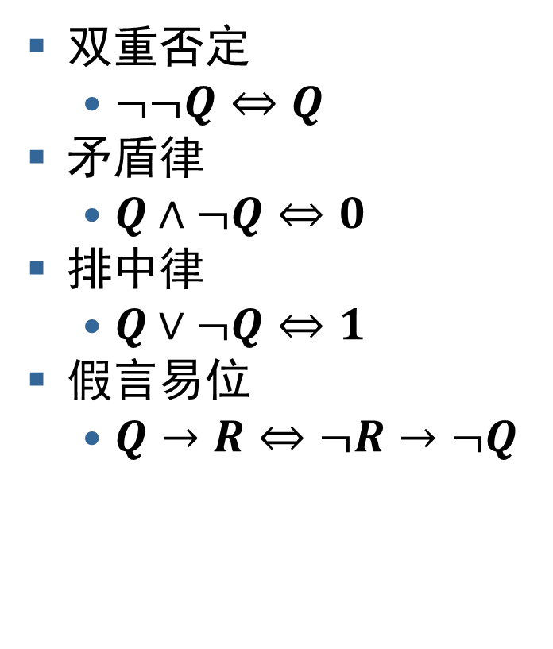
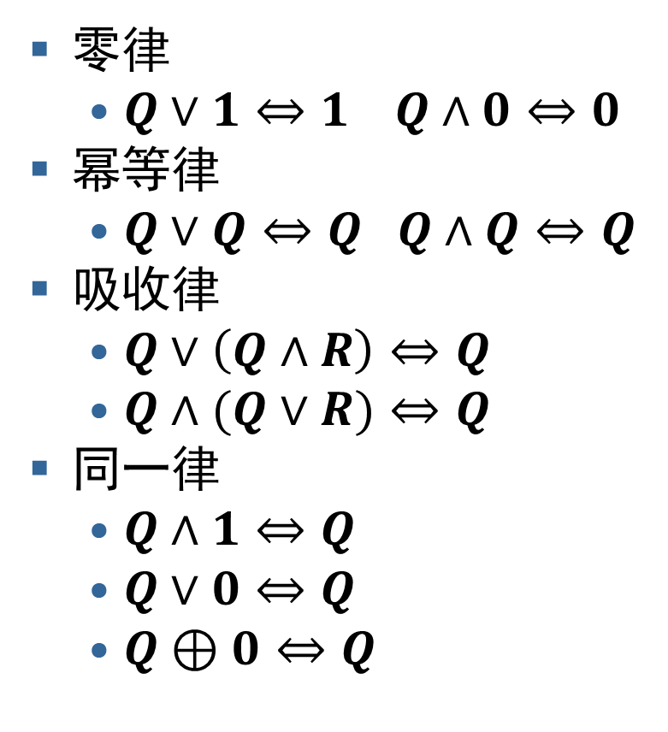
等值式模式
零律
$Q∨1⇔1 Q∧0⇔0$
幂等律
$Q∨Q⇔Q Q∧Q⇔Q$
吸收律
$Q∨\left(Q∧R\right)⇔Q$
$Q∧(Q∨R)⇔Q$
同一律
$Q∧1⇔Q$
$Q∨0⇔Q$
$Q⊕0⇔Q$
双重否定
$¬¬Q⇔Q$
矛盾律
$Q∧¬Q⇔0$
排中律
$Q∨¬Q⇔1$
假言易位
$Q→R⇔¬R→¬Q$

Slide 31
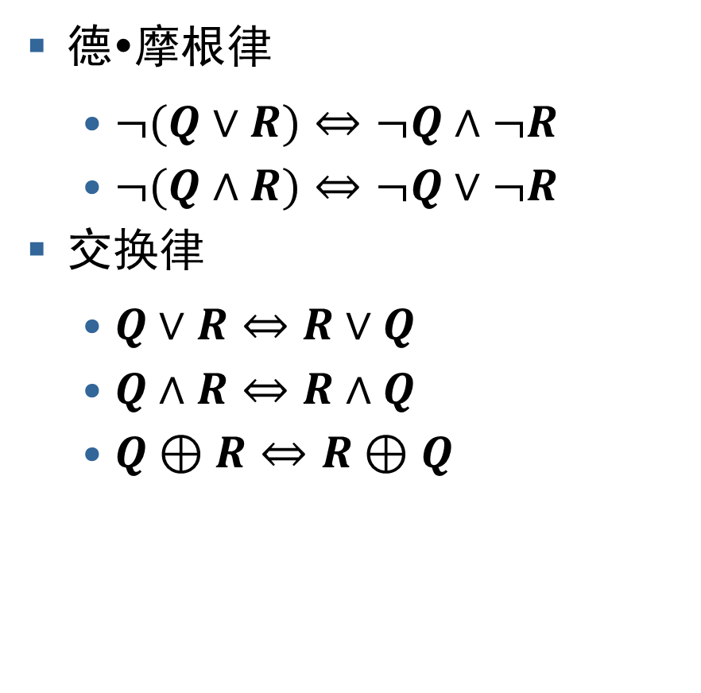
等值式模式
德•摩根律
$¬(Q∨R)⇔¬Q∧¬R$
$¬(Q∧R)⇔¬Q∨¬R$
交换律
$Q∨R⇔R∨Q$
$Q∧R⇔R∧Q$
$Q⊕R⇔R⊕Q$

Slide 32
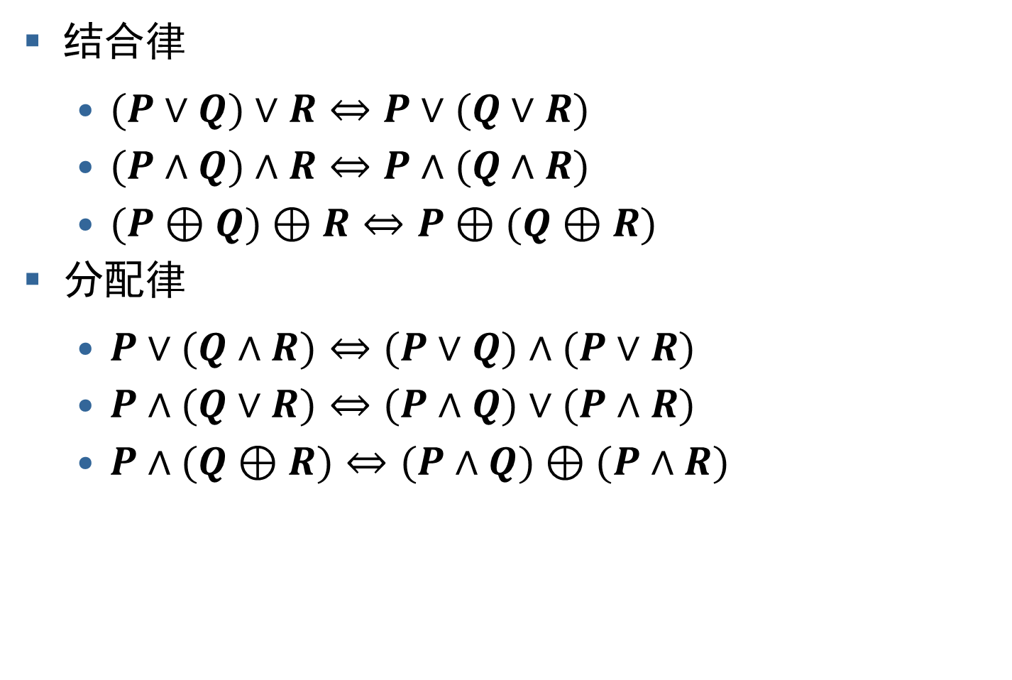
等值式模式
结合律
$(P∨Q)∨R⇔P∨(Q∨R)$
$(P∧Q)∧R⇔P∧(Q∧R)$
$(P⊕Q)⊕R⇔P⊕(Q⊕R)$
分配律
$P∨(Q∧R)⇔(P∨Q)∧(P∨R)$
$P∧(Q∨R)⇔(P∧Q)∨(P∧R)$
$P∧(Q⊕R)⇔(P∧Q)⊕(P∧R)$

Slide 33
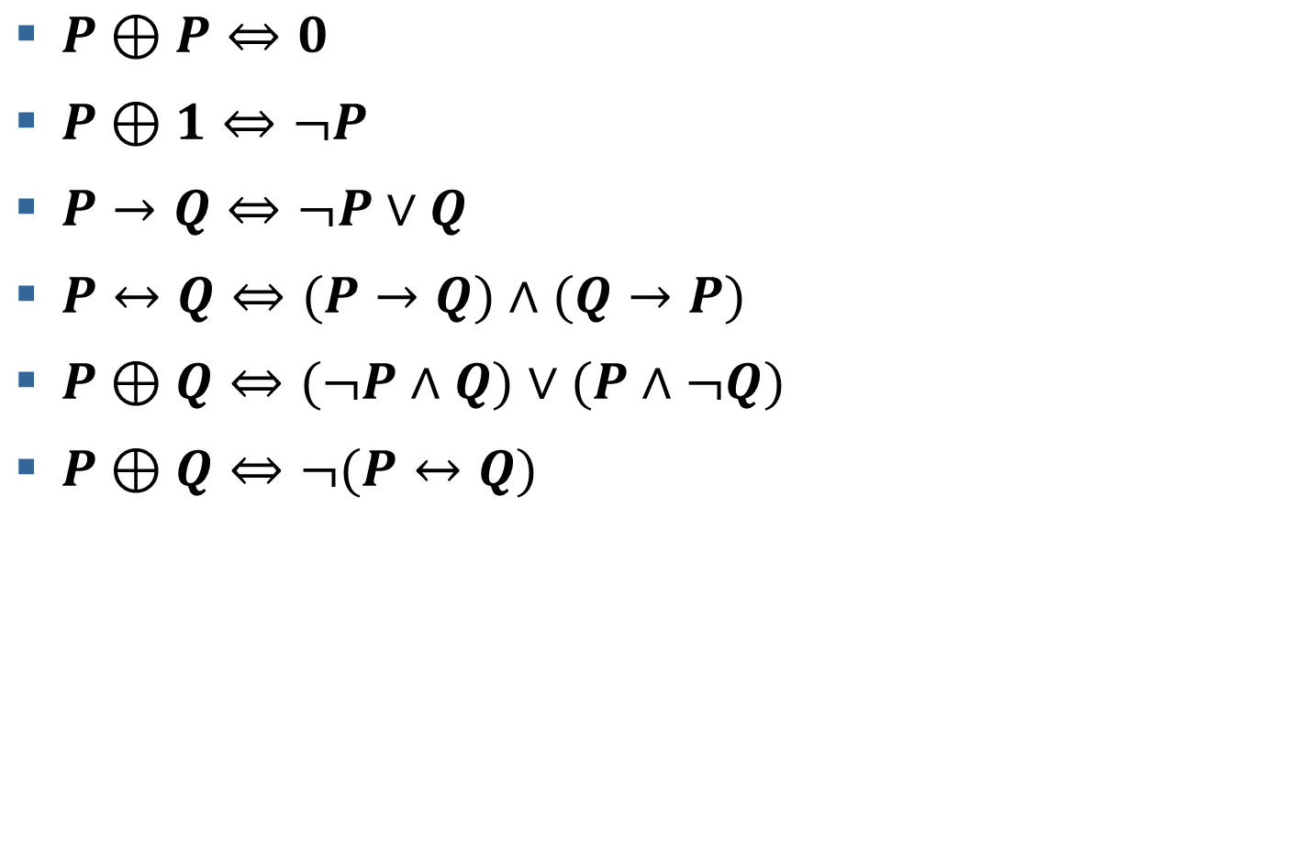
等值式模式
$P⊕P⇔0$
$P⊕1⇔¬P$
$P→Q⇔¬P∨Q$
$P↔Q⇔(P→Q)∧(Q→P)$
$P⊕Q⇔(¬P∧Q)∨(P∧¬Q)$
$P⊕Q⇔¬(P↔Q)$

Slide 34
判断逻辑论证式与等价式方法
指派函数法
真值表求真值法
Python验证

Slide 35
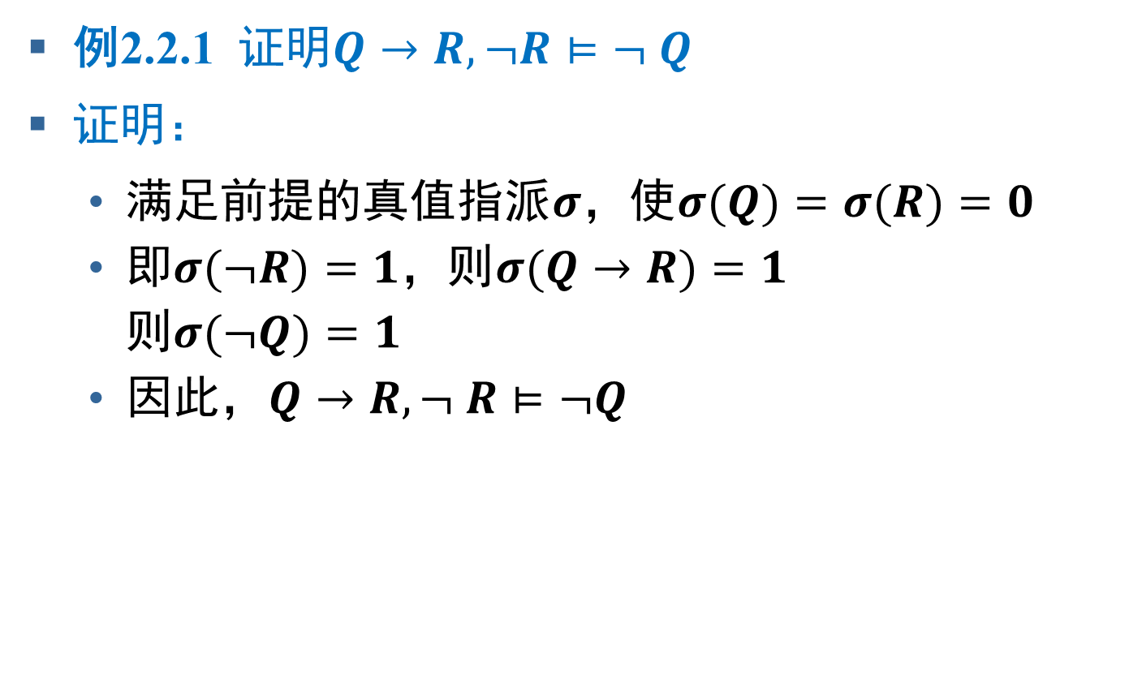
指派法证明推论式
例2.2.1 证明$Q→R,¬R⊨¬ Q$
证明：
满足前提的真值指派$σ$，使$σ(Q)=σ(R)=0$
即$σ(¬R)=1$，则$σ(Q→R)=1$
则$σ(¬Q)=1$
因此，$Q→R,¬ R⊨¬Q$
Notes:
书上过程写的绕

Slide 36
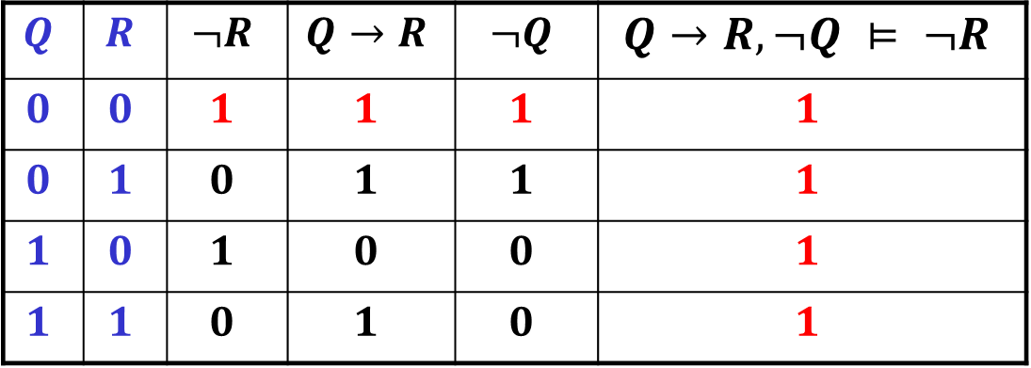

真值表法证明推论式
例2.2.1 证明$Q→R,¬R⊨¬Q$。
$$Q$$ | $$R$$ | $$¬R$$ | $$Q→R$$ | $$¬Q$$ | $$Q→R,¬Q ⊨ ¬R$$
$$0$$ | $$0$$ | $$1$$ | $$1$$ | $$1$$ | $$1$$
$$0$$ | $$1$$ | $$0$$ | $$1$$ | $$1$$ | $$1$$
$$1$$ | $$0$$ | $$1$$ | $$0$$ | $$0$$ | $$1$$
$$1$$ | $$1$$ | $$0$$ | $$1$$ | $$0$$ | $$1$$

Slide 37
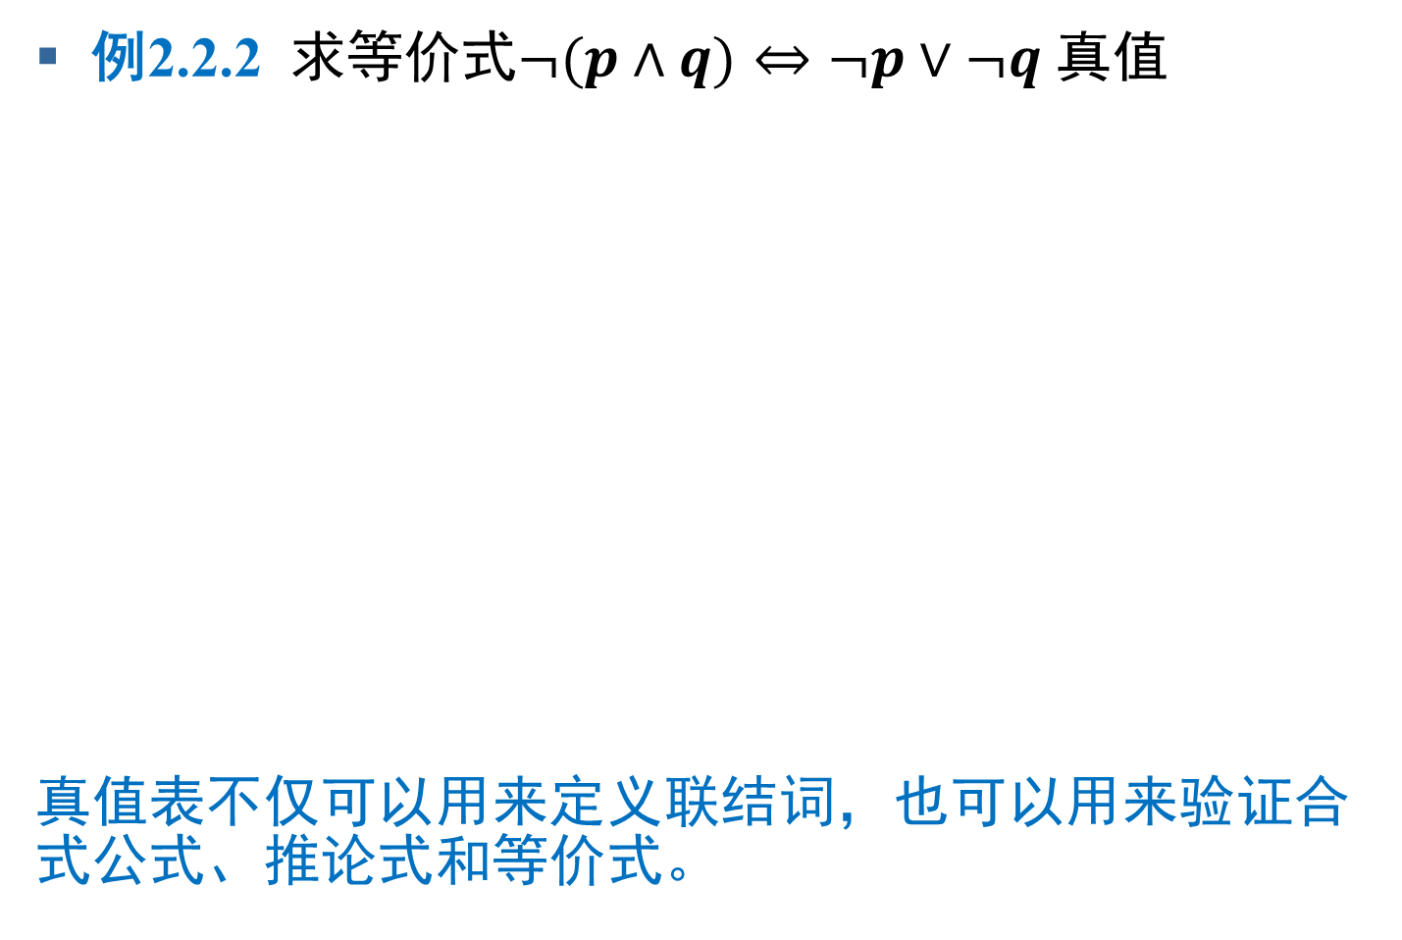
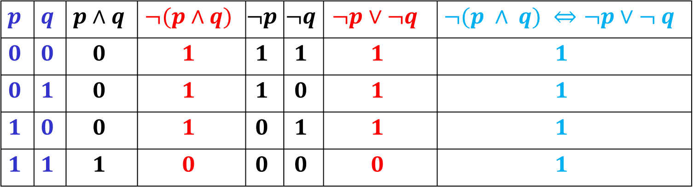
真值表证明等价式
例2.2.2 求等价式$¬(p∧q)⇔¬p∨¬q$真值
真值表不仅可以用来定义联结词，也可以用来验证合式公式、推论式和等价式。
$$p$$ | $$q$$ | $$p∧q$$ | $$¬(p∧q)$$ | $$¬p$$ | $$¬q$$ | $$¬p∨¬q$$ | $$¬(p ∧ q) ⇔¬p∨¬ q$$
$$0$$ | $$0$$ | $$0$$ | $$1$$ | $$1$$ | $$1$$ | $$1$$ | $$1$$
$$0$$ | $$1$$ | $$0$$ | $$1$$ | $$1$$ | $$0$$ | $$1$$ | $$1$$
$$1$$ | $$0$$ | $$0$$ | $$1$$ | $$0$$ | $$1$$ | $$1$$ | $$1$$
$$1$$ | $$1$$ | $$1$$ | $$0$$ | $$0$$ | $$0$$ | $$0$$ | $$1$$
Notes:
书中37页开始的python是否讲？

Slide 38
Python验证论证有效性
def isargument2(pre,s): w='Q R ' for u in pre: w=w+u+' ' w=w+'⊨'+s print(w) truth={True，False} for Q in truth: for R in truth: pv=[] for pk in pre: pv=pv+[eval(pk)] f=eval(s) t=[Q，R]+pv+[f] print01(t) return | def isargument3(pre,s): w='P Q R ' for u in pre: w=w+u+' ' w=w+'⊨'+s print(w) truth={True，False} for P in truth: for Q in truth: for R in truth: pv=[] for pk in pre: pv=pv+[eval(pk)] f=eval(s) t=[P，Q，R]+pv+[f] print01(t) return

Slide 39
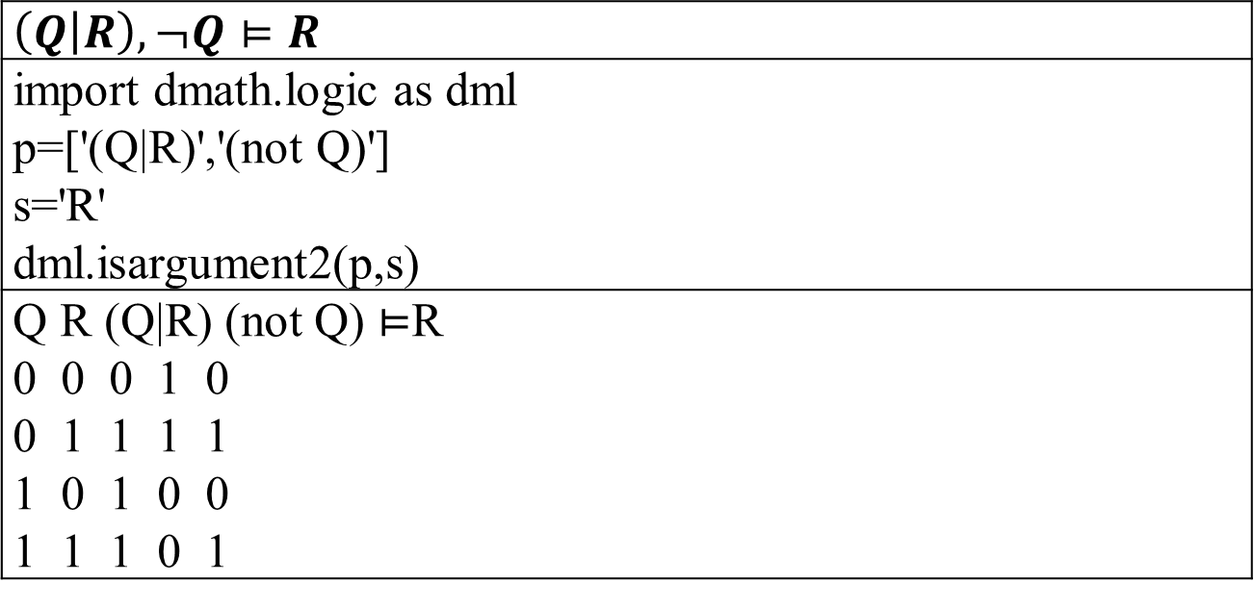
论证有效性（续）
$$\left(Q | R\right),¬Q⊨R$$
import dmath.logic as dml p=['(Q|R)','(not Q)'] s='R' dml.isargument2(p,s)
Q R (Q|R) (not Q) ⊨R 0 0 0 1 0 0 1 1 1 1 1 0 1 0 0 1 1 1 0 1

Slide 40
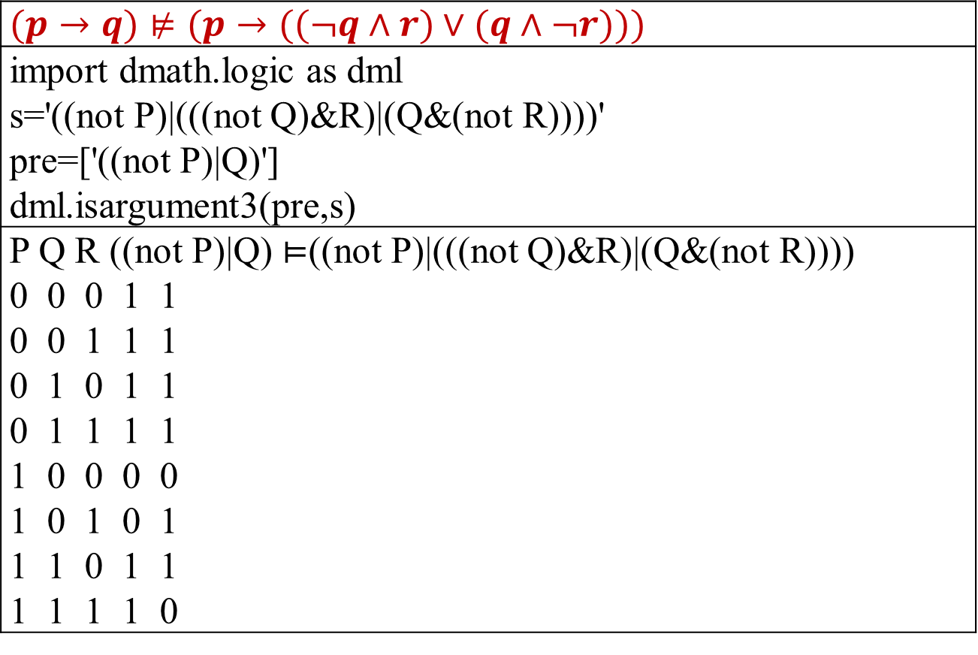
论证有效性（续）
$$(p→q)⊭(p→((¬q∧r)∨(q∧¬r)))$$
import dmath.logic as dml s='((not P)|(((not Q)&R)|(Q&(not R))))' pre=['((not P)|Q)'] dml.isargument3(pre,s)
P Q R ((not P)|Q) ⊨((not P)|(((not Q)&R)|(Q&(not R)))) 0 0 0 1 1 0 0 1 1 1 0 1 0 1 1 0 1 1 1 1 1 0 0 0 0 1 0 1 0 1 1 1 0 1 1 1 1 1 1 0

Slide 41
Python验证等价式
def isequation20(q,r,e1,e2): w=q+' '+r+' '+e1+' '+e2+' e1==e2' print("%r"%w) e1=e1.replace(q,'Q') e1=e1.replace(r,'R') e2=e2.replace(q,'Q') e2=e2.replace(r,'R') truth={True,False} for Q in truth: for R in truth: f1=eval(e1) f2=eval(e2) t=[Q,R]+[f1,f2]+[f1==f2] print01(t) return | def isequation30(p,q,r,e1,e2): w=p+' '+q+' '+r+' '+e1+' '+e2+' e1==e2' print("%r"%w) e1=e1.replace(p,'P') e1=e1.replace(q,'Q') e1=e1.replace(r,'R') e2=e2.replace(p,'P') e2=e2.replace(q,'Q') e2=e2.replace(r,'R') truth={True,False} for P in truth: for Q in truth: for R in truth: f1=eval(e1) f2=eval(e2) t=[P,Q,R]+[f1,f2]+[f1==f2] print01(t) return

Slide 42
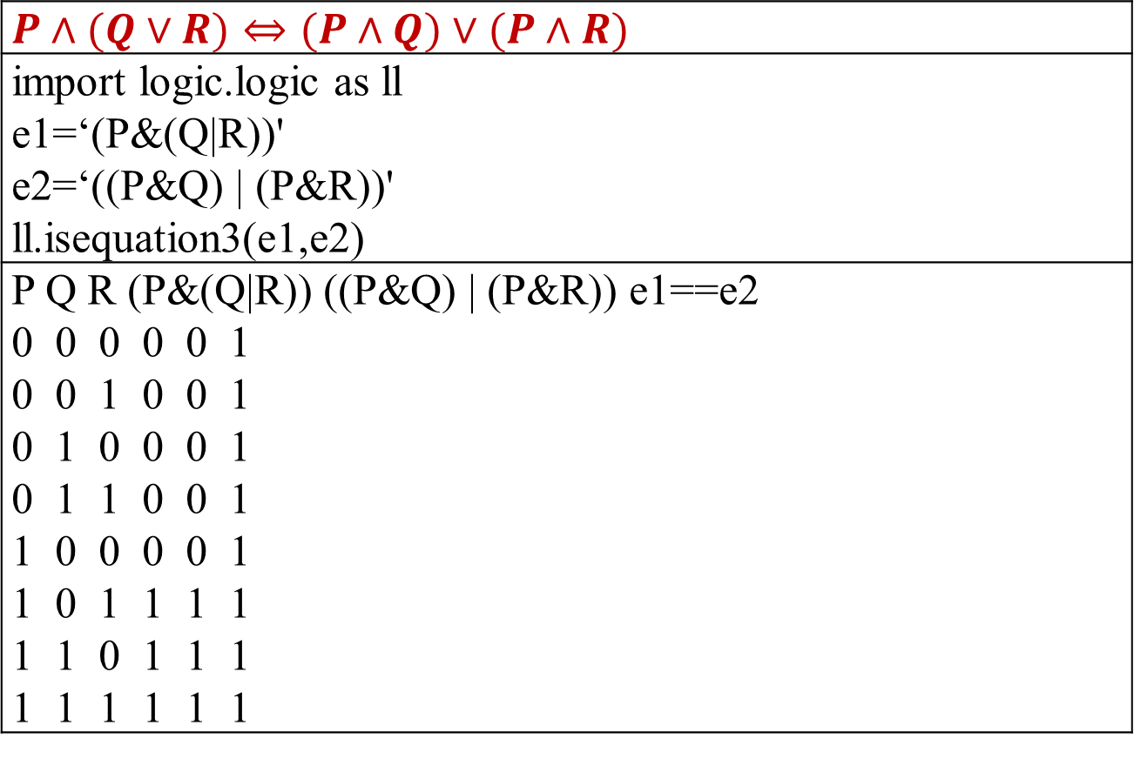
等价式有效性（续）
$$P∧(Q∨R)⇔(P∧Q)∨(P∧R)$$
import logic.logic as ll e1=‘(P&(Q|R))' e2=‘((P&Q) | (P&R))' ll.isequation3(e1,e2)
P Q R (P&(Q|R)) ((P&Q) | (P&R)) e1==e2 0 0 0 0 0 1 0 0 1 0 0 1 0 1 0 0 0 1 0 1 1 0 0 1 1 0 0 0 0 1 1 0 1 1 1 1 1 1 0 1 1 1 1 1 1 1 1 1

Slide 43
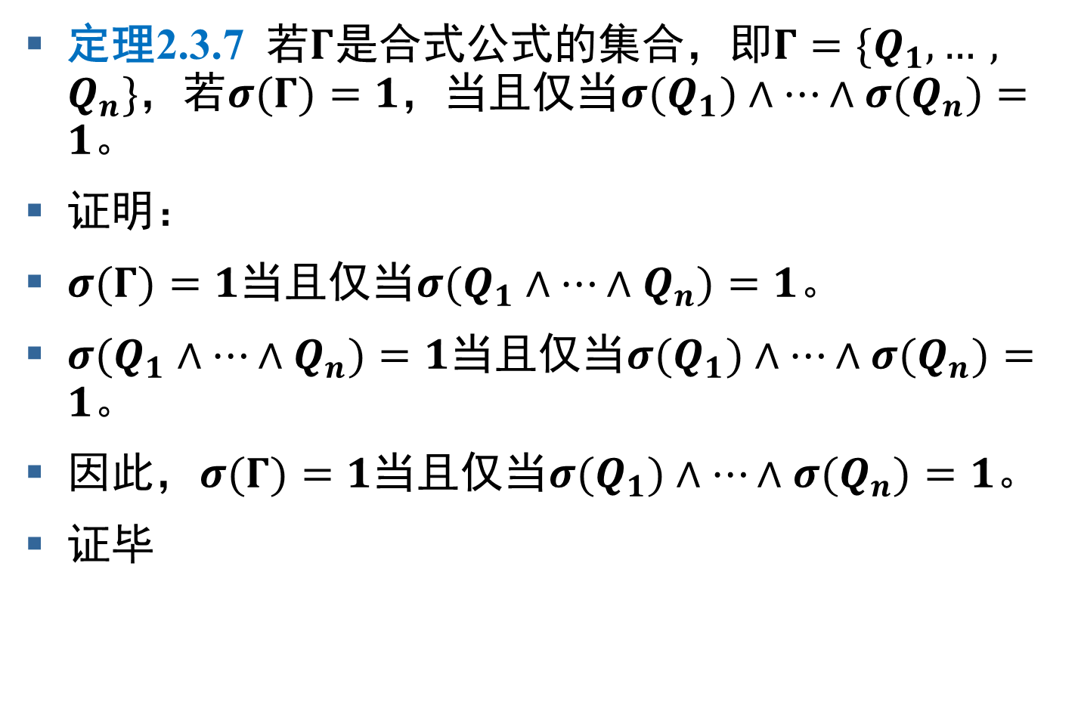
推论式重要定理
定理2.3.7 若$Γ$是合式公式的集合，即$Γ=\{Q_{1},…, Q_{n}\}$，若$σ(Γ)=1$，当且仅当$σ(Q_{1})∧…∧σ(Q_{n})=1$。
证明：
$σ(Γ)=1$当且仅当$σ(Q_{1}∧…∧Q_{n})=1$。
$σ(Q_{1}∧…∧Q_{n})=1$当且仅当$σ(Q_{1})∧…∧σ(Q_{n})=1$。
因此，$σ(Γ)=1$当且仅当$σ(Q_{1})∧…∧σ(Q_{n})=1$。
证毕

Slide 44
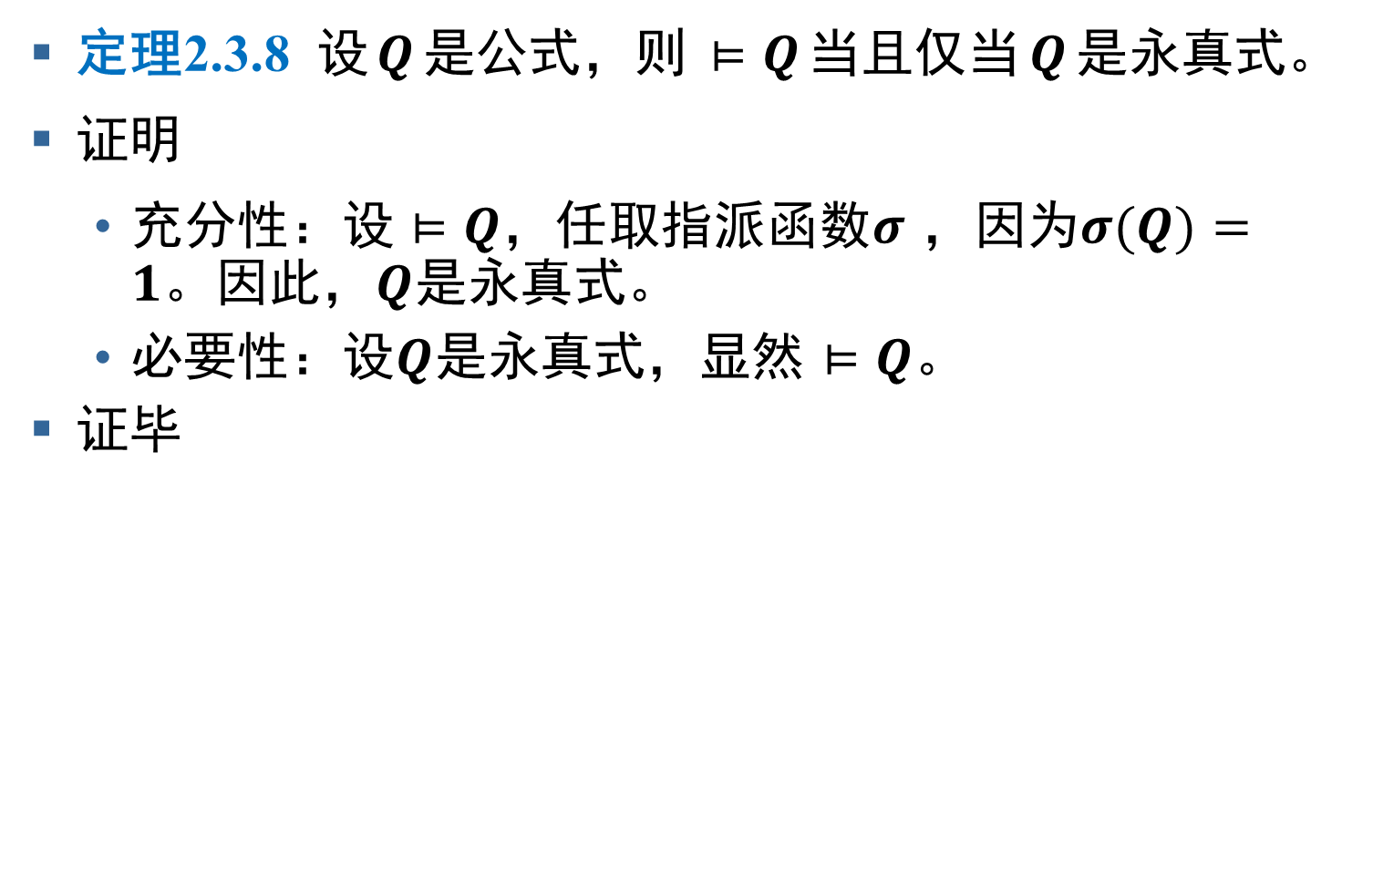
推论式重要定理
定理2.3.8 设$Q$是公式，则 $⊨Q$当且仅当$Q$是永真式。
证明
充分性：设 $⊨Q$，任取指派函数$σ$ ，因为$σ(Q)=1$。因此，$Q$是永真式。
必要性：设$Q$是永真式，显然 $⊨Q$。
证毕

Slide 45
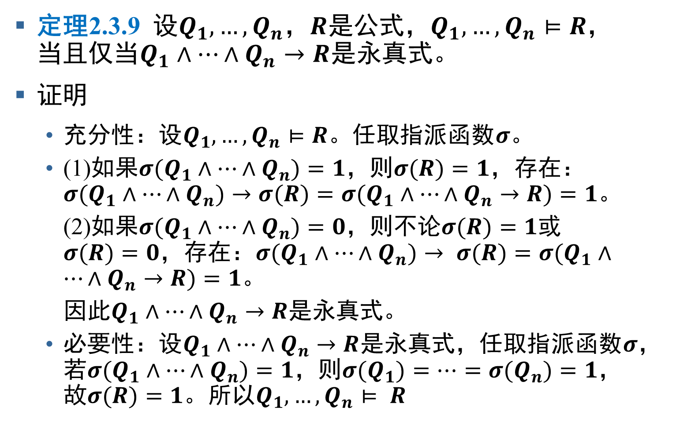
推论式重要定理
定理2.3.9 设$Q_{1},…,Q_{n}$，$R$是公式，$Q_{1},…,Q_{n}⊨R$， 当且仅当$Q_{1}∧…∧Q_{n}→R$是永真式。
证明
充分性：设$Q_{1},…,Q_{n}⊨R$。任取指派函数$σ$。
(1)如果$σ(Q_{1}∧…∧Q_{n})=1$，则$σ(R)=1$，存在： $σ(Q_{1}∧…∧Q_{n})→σ(R)=σ(Q_{1}∧…∧Q_{n}→R)=1$。
(2)如果$σ(Q_{1}∧…∧Q_{n})=0$，则不论$σ(R)=1$或$σ(R)=0$，存在：$σ(Q_{1}∧…∧Q_{n})→ σ(R)=σ(Q_{1}∧…∧Q_{n}→R)=1$。
因此$Q_{1}∧…∧Q_{n}→R$是永真式。
必要性：设$Q_{1}∧…∧Q_{n}→R$是永真式，任取指派函数$σ$，若$σ(Q_{1}∧…∧Q_{n})=1$，则$σ(Q_{1})=…=σ(Q_{n})=1$，故$σ(R)=1。$所以$Q_{1},…,Q_{n}⊨ R$

Slide 46
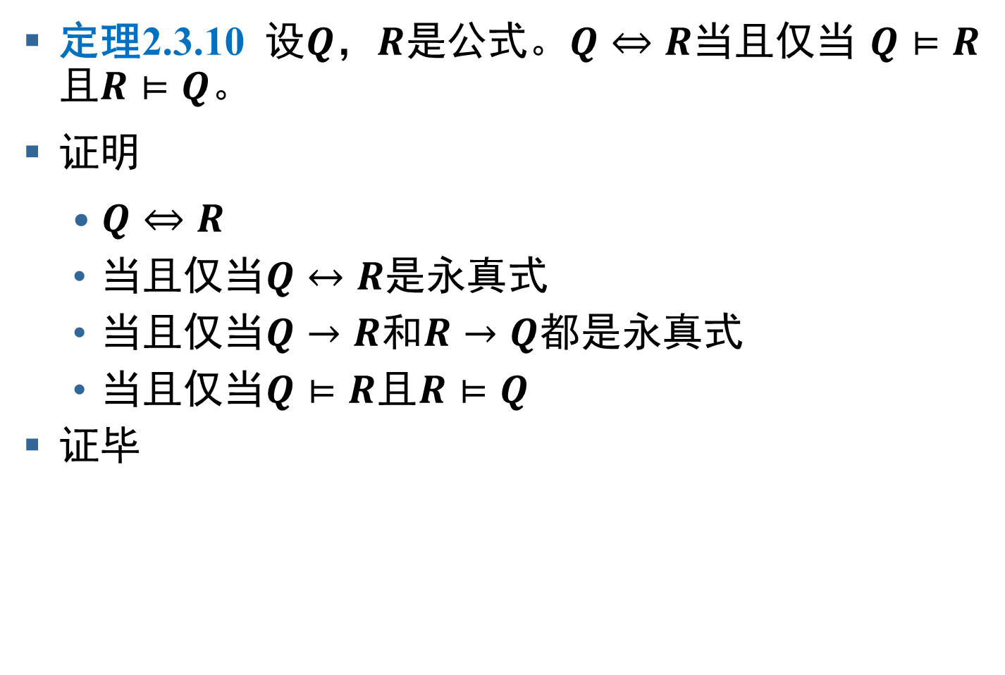
重要定理
定理2.3.10 设$Q$，$R$是公式。$Q⇔R$当且仅当 $Q⊨R$且$R⊨Q$。
证明
$Q⇔R$
当且仅当$Q↔R$是永真式
当且仅当$Q→R$和$R→Q$都是永真式
当且仅当$Q⊨R$且$R⊨Q$
证毕

Slide 47
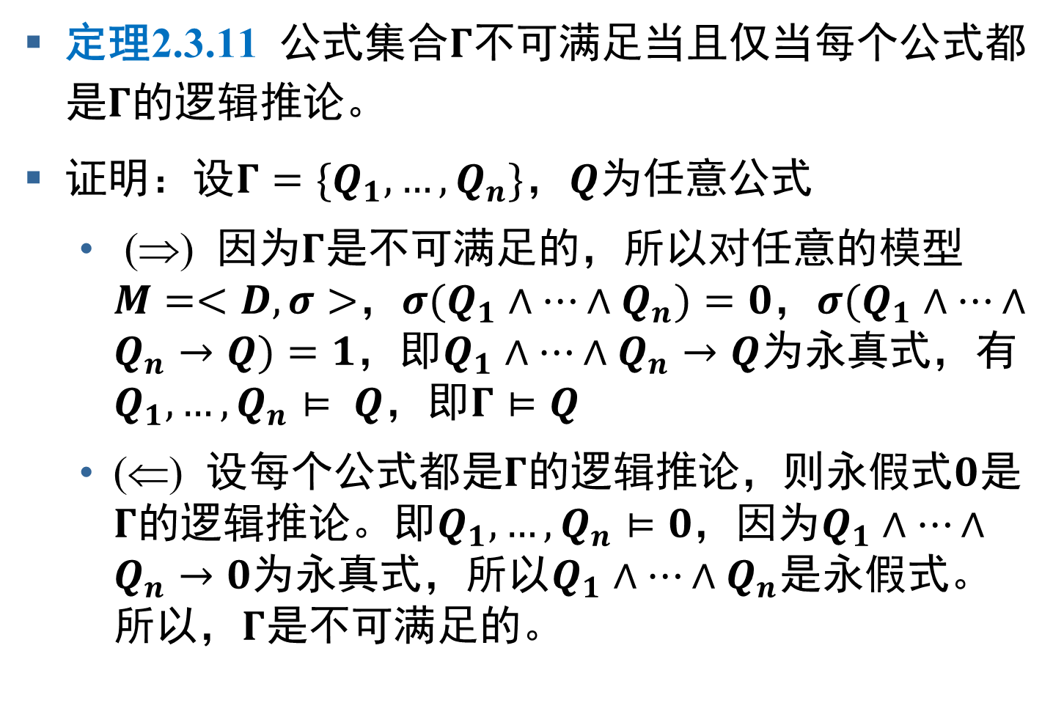
推论式重要定理
定理2.3.11 公式集合$Γ$不可满足当且仅当每个公式都是$Γ$的逻辑推论。
证明：设$Γ=\{Q_{1},…,Q_{n}\}$，$Q$为任意公式
(⇒) 因为$Γ$是不可满足的，所以对任意的模型$M=<D, σ>$，$σ(Q_{1}∧…∧Q_{n})=0$，$σ(Q_{1}∧…∧Q_{n}→Q)=1$，即$Q_{1}∧…∧Q_{n}→Q$为永真式，有$Q_{1},…,Q_{n}⊨ Q$，即$Γ⊨Q$
(⇐) 设每个公式都是$Γ$的逻辑推论，则永假式$0$是$Γ$的逻辑推论。即$Q_{1},…,Q_{n}⊨0$，因为$Q_{1}∧…∧Q_{n}→0$为永真式，所以$Q_{1}∧…∧Q_{n}$是永假式。所以，$Γ$是不可满足的。
Notes:
49页证明写错了

Slide 48
主要内容
2.1命题合式公式语义
2.2 推论式与等价式的语义
2.3 变换合式公式的语义
2.4 命题公式范式
2.5 等式演算
2.6 完全集

Slide 49
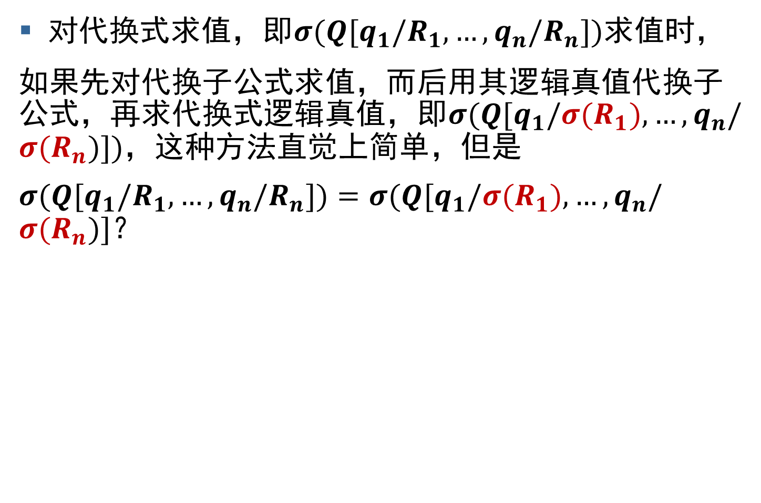
代换式语义（探究）
对代换式求值，即$σ(Q[q_{1}/R_{1}, …, q_{n}/R_{n}])$求值时，
如果先对代换子公式求值，而后用其逻辑真值代换子公式，再求代换式逻辑真值，即$σ(Q[q_{1}/σ(R_{1}), …, q_{n}/σ(R_{n})])$，这种方法直觉上简单，但是
$σ(Q[q_{1}/R_{1}, …, q_{n}/R_{n}])=σ(Q[q_{1}/σ(R_{1}), …, q_{n}/σ(R_{n})]$？

Slide 50
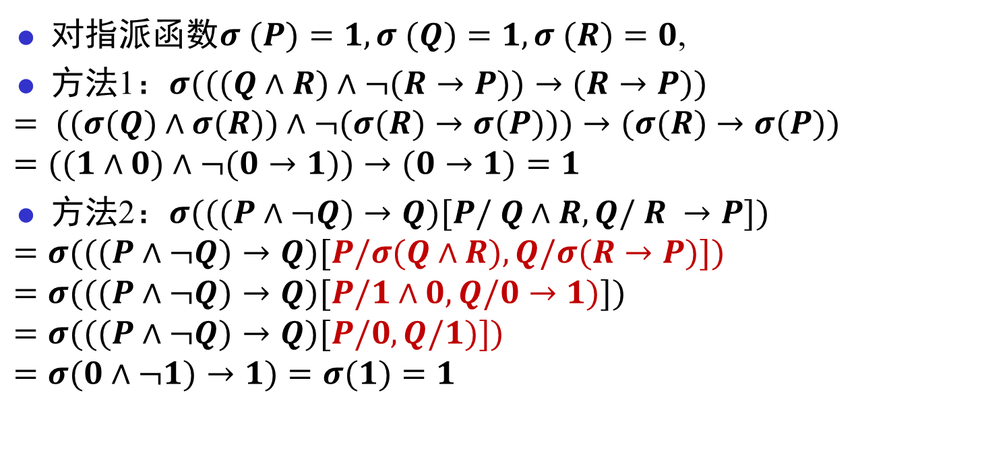
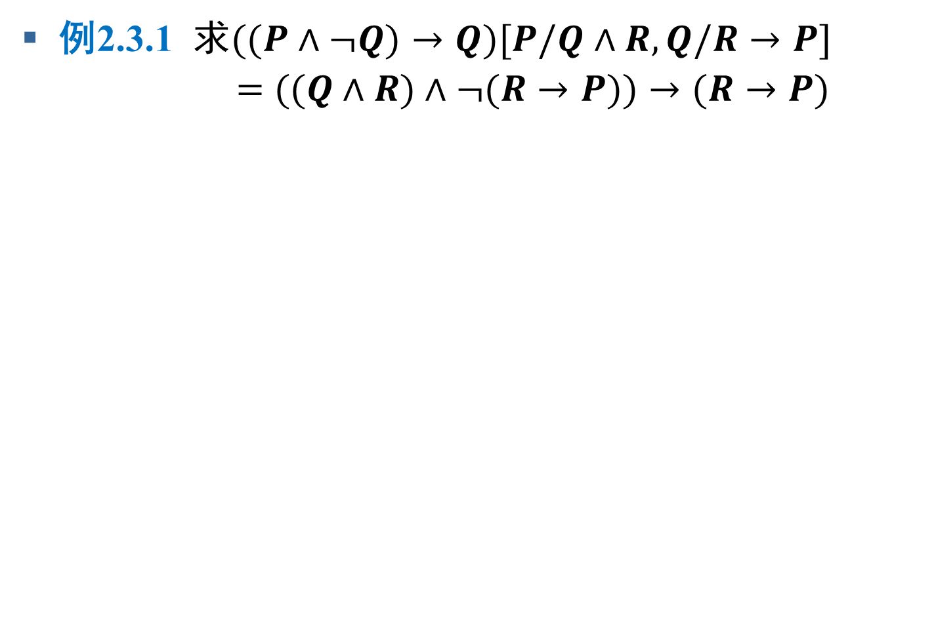
代换式语义
例2.3.1 求$((P∧¬Q)→Q)[P/Q∧R, Q/R→P]$
$$=((Q∧R)∧¬(R→P))→(R→P)$$
对指派函数$σ (P)=1, σ (Q)=1, σ (R)=0$,
方法1：$σ(((Q∧R)∧¬(R→P))→(R→P))$
$$= ((σ(Q)∧σ(R))∧¬(σ(R)→σ(P)))→(σ(R)→σ(P))$$
$$=((1∧0)∧¬(0→1))→(0→1)=1$$
方法2：$σ(((P∧¬Q)→Q)[P/ Q∧R, Q/ R →P])$
$$=σ(((P∧¬Q)→Q)[P/σ(Q∧R), Q/σ(R→P)])$$
$$=σ(((P∧¬Q)→Q)[P/1∧0, Q/0→1)])$$
$$=σ(((P∧¬Q)→Q)[P/0, Q/1)])$$
$$=σ(0∧¬1)→1)=σ(1)=1$$
两种方法求值结果一样

Slide 51
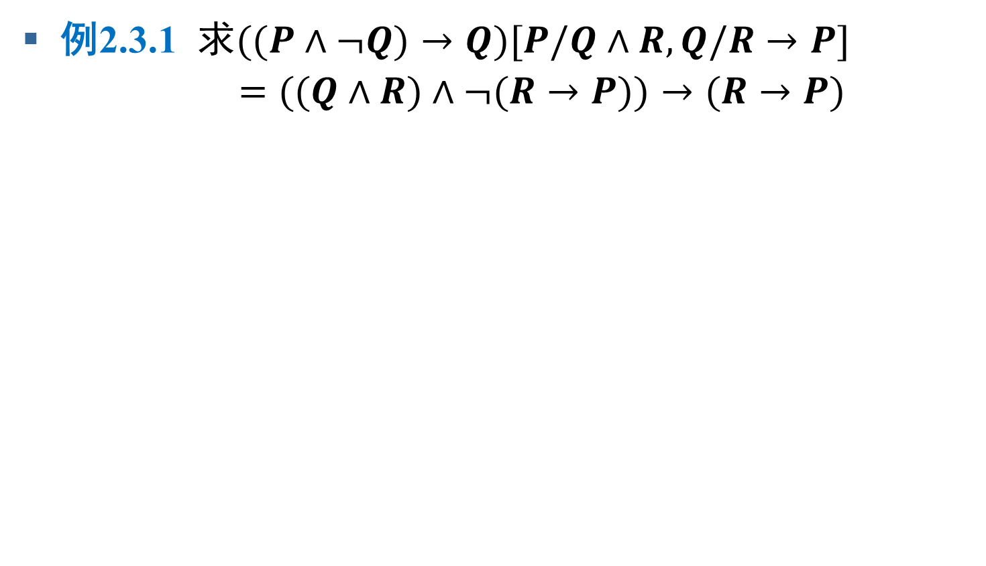
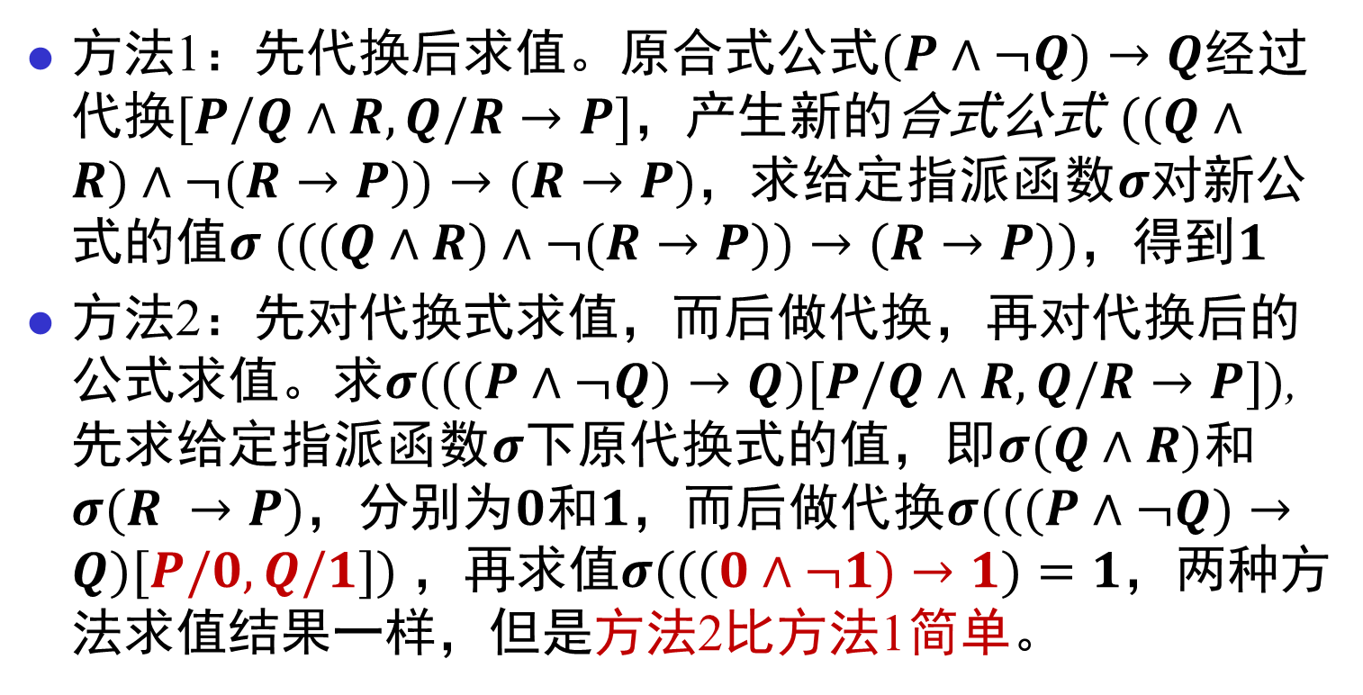
代换式语义
例2.3.1 求$((P∧¬Q)→Q)[P/Q∧R, Q/R→P]$
$$=((Q∧R)∧¬(R→P))→(R→P)$$
方法1：先代换后求值。原合式公式$(P∧¬Q)→Q$经过代换$[P/Q∧R, Q/R→P]$，产生新的合式公式 $((Q∧R)∧¬(R→P))→(R→P)$，求给定指派函数$σ$对新公式的值$σ (((Q∧R)∧¬(R→P))→(R→P))$，得到$1$
方法2：先对代换式求值，而后做代换，再对代换后的公式求值。求$σ(((P∧¬Q)→Q)[P/Q∧R, Q/R→P])$, 先求给定指派函数$σ$下原代换式的值，即$σ(Q∧R)$和$σ(R →P)$，分别为$0$和$1$，而后做代换$σ(((P∧¬Q)→Q)[P/0, Q/1])$ ，再求值$σ(((0∧¬1)→1)=1$，两种方法求值结果一样，但是方法2比方法1简单。
Notes:
41页python程序要不要

Slide 52


代换定理
经验证$σ(Q [p/R])$与$σ(Q [p/σ(R)]$相等，即
1）对$σ(Q[p/R])$：先代入$Q[p/R]$，再求$σ(Q[p/R])$
2）对$σ(Q [p/σ(R)]$，先求值$σ(R)$，再代入$Q[p/σ(R)]$，最后求值$σ(Q[p/σ(R)]$
3）$σ(Q[p/R])$与$σ(Q[p/σ(R)]$相等。
定理2.3.1 设$q_{1}, …, q_{n}$是不同的命题变元，$Q,R_{1}, …, R_{n}$是合式公式。对于每个指派函数$σ$，有
$$σ(Q[q_{1}/R_{1}, …, q_{n}/R_{n}])=σ(Q[q_{1}/σ(R_{1}), …, q_{n}/σ(R_{n})])$$

Slide 53

代换性质
定理2.3.6 设$Q$是公式，
⑴若$Q$是永真式，则$Q$的每个代换实例都是永真式。
⑵若$Q$是永假式，则$Q$的每个代换实例都是永假式。
证明：设$Q$的代换实例是$Q[q_{1}/R_{1}, …, q_{n}/R_{n}]$，对于每个指派函数$σ$，有
$$σ(Q[q_{1}/R_{1}, …, qn/R_{n}])=σ(Q[q_{1}/σ(R_{1}), …, q_{n}/σ(R_{n})])$$
因为$Q$是永真式，所以$σ(Q[q_{1}/σ(R_{1}), …, q_{n}/σ(R_{n})])=1$
所以$σ(Q [q_{1}/R_{1}, …, q_{n}/R_{n}])=1$。
同理可证第二个结论
证毕

Slide 54

替换式语义
设$Q$，$R_{1}$，$R_{2}$是合式公式，并且$R_{1}$是$Q$的子公式，替换式语义就是研究合式公式$Q$与替换式$Q[R_{1}/R_{2}]$的语义关系。
即研究若$R_{1}⇔R_{2}$，$Q$与$Q[R_{1}/R_{2}]$是否相等。

Slide 55

替换式语义（替换定理）
定理2.3.2 设$Q$，$R_{1}$，$R_{2}$是合式公式，并且$R_{1}$是$Q$的子公式，若$R_{1}⇔R_{2}$，则$Q⇔Q[R_{1}/R_{2}]$
证明：选择一个命题变元$p$，并且$p$不是公式$Q$中变元
用$p$取代$Q$中的$R_{1}$，得到新公式$Q’$，即$Q’=Q[R_{1}/p]$
则$Q’[p/R_{1}]=Q$；$Q’[p/R_{2}]=Q[R_{1}/R_{2}]$
对任意指派函数$σ$，$σ(Q’[p/R_{1}])=σ(Q)$；$σ(Q’[p/R_{2}])=σ(Q[R_{1}/R_{2}])$
因为$R_{1}⇔R_{2}$，所以$σ(R_{1})=σ(R_{2})$
则$σ(Q)=σ(Q’[p/R_{1}])=σ(Q’[p/σ(R_{1})])$ (代换定理)
$=σ(Q’[p/σ(R_{2})])=σ(Q’[p/R_{2}])=σ(Q[R1/R2])$
故$Q⇔Q[R_{1}/R_{2}]$

Slide 56

对偶式
定义1.2.10 设$Q$是由$\{0,1,¬,∨,∧\}$生成的公式，将$Q$中的$∨$和$∧$互换，$0$和$1$互换得到$Q^{∗}$，称$Q^{∗}$与$Q$互为对偶式。
$(p∨q)∧r$互为对偶$(p∧q)∨r$
$¬(p∨0)∧1$互为对偶$¬(p∧1)∨0$

Slide 57

对偶式的对偶式
定理2.3.3 设合式公式$Q$的对偶式是$Q^{∗}$，则有${\left(Q^{∗}\right)}^{∗}=Q$
证明：对$Q$的复杂度进行归纳证明
1.若$Q$的复杂度为$0$，则$Q$为命题变元或$0$，$1$
⑴若$Q$为命题变元$p$，
则$Q^{∗}$也为$p$，则${\left(p^{∗}\right)}^{∗}=p$。
⑵若$Q$为$0$，则$Q^{∗}$为$1$，${\left(0^{∗}\right)}^{∗}={\left(1\right)}^{∗}=0$。
⑶若$Q$为$1$，则$Q^{∗}$为$0$，${\left(1^{∗}\right)}^{∗}={\left(0\right)}^{∗}=1$。
2.假设对于复杂度小于$n$的每个公式$Q$，${\left(Q^{∗}\right)}^{∗}=Q$
3.设$Q$的复杂度为$n$，

Slide 58

对偶式的对偶式（续）
2.假设对于复杂度小于$n$的每个公式$R$，${\left(R^{∗}\right)}^{∗}=R$
3.设$Q$的复杂度为$n$，
若$Q$为$¬R$，则$Q^{∗}$为$¬R^{∗}$,
$${\left(Q^{∗}\right)}^{∗}={\left(¬R^{∗}\right)}^{∗}=¬{\left(R^{∗}\right)}^{∗}=¬R=Q$$
若$Q$为$R∧S$，则$Q^{∗}$为$R^{∗}∨S^{∗}$
因此，${\left(Q^{∗}\right)}^{∗}={\left(R^{∗}∨S^{∗}\right)}^{∗}={\left(R^{∗}\right)}^{∗}∧{\left(S^{∗}\right)}^{∗}=R∧S=Q$
若$Q$为$R∨S$，则$Q^{∗}$为$R^{∗}∧S^{∗}$
因此，${\left(Q^{∗}\right)}^{∗}={\left(R^{∗}∧S^{∗}\right)}^{∗}={\left(R^{∗}\right)}^{∗}∨{\left(S^{∗}\right)}^{∗}=R∨S=Q$
故，对任意的公式$Q$，有${\left(Q^{∗}\right)}^{∗}=Q$

Slide 59

相反指派
定义2.3.1 如果指派函数$σ_{1}$和$σ_{2}$满足对每个命题变元$p$，有$p^{σ_{1}}=¬p^{σ_{2}}$， 则称$σ_{1}$和$σ_{2}$是相反的。

Slide 60

对偶定理
定理2.3.4 设$Q$是由$\{0,1,¬,∨,∧\}$生成的公式，$Q^{∗}$与$Q$互为对偶式，$σ$和$σ′$是相反的指派函数，则$σ(Q^{∗})=¬σ′(Q)$。
证明：对$Q$进行归纳。
1.$Q$的复杂度为$0$，定理成立
⑴若$Q$为命题变元$p$，
则$Q^{∗}$也为$p$，$σ(Q^{∗})=σ(p)=¬σ′(p)=¬σ′(Q)$。
⑵若$Q$为$0$，则$Q^{∗}$为$1$，$σ(1)=¬σ′(0)$。
⑶若$Q$为$1$，则$Q^{∗}$为0，$σ(0)=¬σ′(1)$。

Slide 61

2.假设对于复杂度小于$n$的每个公式$Q$，$σ(Q^{∗})=¬σ′(Q)$。
3.证明$Q$复杂度等于$n$，定理成立。
(1)若$Q$为$¬R$，$σ(R^{∗})=¬σ′(R)$，并且$Q^{∗}$为$¬R^{∗}$。
因此$σ(Q^{∗})=σ(¬R^{∗})=¬σ(R^{∗})=¬¬σ′(R)=¬σ′(¬R)=¬σ′(Q)$
(2)若$Q$为$R∧S$，$σ(R^{∗})=¬σ′(R)$且$σ(S^{∗})=¬σ′(S)$，并且$Q^{∗}$为$R^{∗}∨S^{∗}$。
因此，$σ(Q^{∗})=σ(R^{∗}∨S^{∗})=σ(R^{∗})∨σ(S^{∗})$
$$=¬σ′(R)∨¬σ′(S)=σ′(¬R∨¬S)=σ′(¬(R∧S))$$
$$=¬σ′(R∧S)=¬σ′(Q)$$

Slide 62

(3)若$Q$为$R∨S$，$σ(R^{∗})=¬σ′(R)$且$σ(S^{∗})=¬σ′(S)$，并且$Q^{∗}$为$R^{∗}∧S^{∗}$。
因此，$σ(Q^{∗})=σ(R^{∗}∧S^{∗})=σ(R^{∗})∧σ(S^{∗})$
$$=¬σ′(R)∧¬σ′(S)$$
$$=σ′(¬R∧¬S)=σ′(¬(R∨S))$$
$$=¬σ′(R∨S)=¬σ′(Q)$$

Slide 63

对偶定理
定理2.3.5 设$Q, R$是由$\{0, 1, ¬, ∨, ∧\}$生成的公式，$Q^{∗}$与 $Q$互为对偶式，$R^{∗}$与$R$互为对偶式。
如果$Q⇔R$，则 $Q^{∗}⇔R^{∗}$。
证明 任取指派函数$σ$，令$σ′$是与$σ$相反的指派。因为 $Q⇔R$，所以$σ′(Q)=σ′(R)$。因此，
$$σ(Q^{∗})=¬σ′(Q)=¬σ′(R)=σ(R^{∗})$$
因而，$Q^{∗}⇔R^{∗}$。

Slide 64

例题
例2.3.3 证明1）$P∨(Q∧R)⇔(P∨Q)∧(P∨R)$
2）$P∧(Q∨R)⇔(P∧Q)∨(P∧R)$
证明 等价式1）设$σ$是指派函数，
若$σ(P)=1$，则$σ(P∨(Q∧R))=1$， $σ((P∨Q)∧(P∨R))=1$
若$σ(P)=0, σ(Q)=1, σ(R)=1$，则$σ(P∨(Q∧R))=1$，$σ((P∨Q)∧(P∨R))=1$
若$σ(P)=0, σ(Q)=0$或$σ(R)=0$，则$σ(P∨(Q∧R))=0$，$σ((P∨Q)∧(P∨R))=0$
故对任意指派函数$σ$，$σ(P∨(Q∧R))=σ((P∨Q)∧(P∨R))$，即$P∨(Q∧R)⇔(P∨Q)∧(P∨R)$
证明 等价式2） 对偶定理即可

Slide 65
主要内容
2.1命题合式公式语义
2.2 推论式与等价式的语义
2.3 变换合式公式的语义
2.4 命题公式范式
2.5 等式演算
2.6 完全集

Slide 66

范式
$¬(p→q)∨r$
$=¬(¬p∨q)∨r$
$=(p∧¬q)∨r$
$=(p∨r)∧(¬q∨r)$
$=(p∨q∨ r)∧ (p∨¬q∨r)∧(p∨¬q∨r)∧(¬p∨¬q∨r)$
结论：
公式唯一性？？
等值公式有唯一的表示？
判断公式等值—范式比较

Slide 67

范式定义
定义2.4.1 命题变元及命题变元的否定统称为文字。如果一个文字恰为另一个文字的否定，则称它们为相反文字。
文字：$p$，相反文字：$¬p$
定义2.4.2&定义2.4.3 设$n$是正整数，$Q_{1},…,Q_{n}$都是文字，称$Q_{1}∨…∨Q_{n}$为简单析取式，称$Q_{1}∧…∧Q_{n}$为简单合取式。
$(p∨q∨r)$，$(p∧¬q∧r)$

Slide 68

定义2.4.4&2.4.5 设$n$是正整数。若$Q_{1},…,Q_{n}$都是简单合取式，则称$Q_{1}∨…∨Q_{n}$为析取范式。若$Q_{1},…,Q_{n}$都是简单析取式，则称$Q_{1}∧…∧Q_{n}$为合取范式。
简单合取式的析取是析取范式，
$(p∧¬q∧r)∨(p∧¬q∧r)∨(¬p∧¬q∧r)$
简单析取式的和取是合取范式，
$(p∨q∨r)∧(p∨¬q∨r)∧(p∨¬q∨r)$

Slide 69

合取范式与析取范式
$(p∨q→r)→p$
$⇔(¬(p∨q)∨r)→p$
$⇔¬(¬(p∨q)∨r)∨p$
$⇔(p∨q)∧¬ r∨p$
$⇔(p∨q ∨p)∧(¬r∨p)$
$⇔(p∨q)∧(¬r∨p)$ 合取范式
$⇔p∧(¬r∨p)∨q∧(¬r∨p)$
$⇔p∨q∧¬r∨q∧p$
$⇔p∨(q∧¬r)$ 析取范式
$⇔p∧(r∨¬r)∨(q∧¬r)$
$⇔p∧r∨p∧¬r∨(q∧¬r)$ 不唯一

Slide 70

主析取范式与主合取范式
定义2.4.6 设$Q_{1}∨…∨Q_{m}$是析取范式，并且每个合取式$Q_{m}$包含所有命题变元，$Q_{1}∨…∨Q_{m}$称为主析取范式
定义2.4.7：设$Q_{1}∧…∧Q_{m}$是合取范式，并且每个析取式$Q_{m}$包含所有命题变元，$Q_{1}∧…∧Q_{m}$称为主合取范式
Notes:
此两个定义和定义2.4.9重复了，感觉不需要？

Slide 71

极大项和极小项
定义2.4.8 设$n$是正整数，$p_{1},…,p_{n}$是不同的命题变元。若对于每个$i$，$Q_{i}$是$p_{i}$或$¬p_{i}$，则称
$Q_{1}∨…∨Q_{n}$为关于$p_{1},…,p_{n}$极大项，$Q_{1}∧…∧Q_{n}$为关于$p_{1},…,p_{n}$的极小项。

Slide 72

主范式
定义2.4.9 设$m$是自然数。
若$R_{1},…,R_{m}$是关于$p_{1},…,p_{n}$的不同极小项，则称$R_{1}∨…∨R_{m}$为关于$p_{1},…,p_{n}$的主析取范式。
若$R_{1},…,R_{m}$是关于$p_{1},…,p_{n}$的不同极大项，则称$R_{1}∧…∧R_{m}$为关于$p_{1},…,p_{n}$的主合取范式。
主析取范式和主合取范式统称为主范式。

Slide 73

公式的主范式
定义2.4.10 设公式$Q$中出现的命题变元为$p_{1},…,p_{n}$， $R$是关于$p_{1},…,p_{n}$的主析取范式（主合取范式），并且$Q⇔R$，则称$R$为$Q$的主析取范式（主合取范式）。

Slide 74

主范式变换步骤
联接词等值变换
(1) 消去联接词$→$、$↔$、$⊕$将公式由$∧$、$∨$、$¬$表示
$Q→R⇔¬Q∨R$
$Q↔R⇔(Q→R)∧(R→Q)$
$Q⊕R⇔(¬Q∧R)∨(Q∧¬R)$
德.摩根律
(2) 应用德.摩根律$¬$内移或消去约束公式的$¬$变换为约束变元
$¬(Q∨R)⇔¬Q∧¬R ¬(Q∧R)⇔¬Q∨¬R$
Notes:
书中作为定理2.4.1的证明给出的

Slide 75

主范式变换步骤
矛盾律与排中律
(3) 应用矛盾律与排中律求主合取范式或主析取范式
$Q∧¬Q⇔0 Q∨¬Q⇔1$
分配律
(4) 应用分配律求取合取范式或析取范式
$Q∨(R∧S)⇔(Q∨R)∧(Q∨S)$
$Q∧(R∨S)⇔(Q∧R)∨(Q∧S)$
交换律
(5) 应用交换律变元位置排序
$Q∨R⇔R∨Q Q∧R⇔R∧Q$

Slide 76
定理2.4.1 任何公式等值于某一主析取范式
定理2.4.2 任何公式等值于某一主合取范式

Slide 77

主析取范式
例2.4.1 $(p→q)∧¬(¬p∨¬q)→p∧q$
$⇔(¬p∨q)∧¬(¬p∨¬q)→p∧q$
$⇔¬((¬p∨q)∧¬(¬p∨¬q))∨p∧q$
$⇔¬(¬p∨q)∨(¬p∨¬q)∨p∧q$
$⇔p∧¬q∨¬p∨¬q∨p∧q$
$⇔p∧¬q∨¬p∧(q∨¬q)∨¬q∨p∧q$
$⇔p∧¬q∨¬p∧q∨¬p∧¬q∨¬q∨p∧q$
$⇔p∧¬q∨¬p∧q∨¬p∧¬q∨(p∨¬p)∧¬q∨p∧q$
$⇔p∧¬q∨¬p∧q∨¬p∧¬q∨p∧¬q∨¬p∧¬q∨p∧q$
$⇔p∧q∨p∧¬q∨¬p∧q∨¬p∧¬q$

Slide 78
定理2.4.3
每一公式有唯一的主析取范式
每一公式有唯一的主合取范式

Slide 79

求公式主范式示例
例2.4.2 求$Q=(¬p→r)∧(q↔p)$的主范式
$Q⇔(¬p→r)∧(q→p)∧(p→q)$
$⇔(p∨r)∧(¬q∨p)∧(¬p∨q)$
$⇔(p∨r∨q∧¬q)∧(¬q∨p∨r∧¬r)∧(¬p∨q∨r∧¬r)$
$⇔(p∨r∨q)∧(p∨r∨¬q)∧(¬q∨p∨r) ∧(¬q∨p∨¬r)∧(¬p∨q∨r)∧(¬p∨q∨¬r)$
$⇔(p∨q∨r)∧(p∨¬q∨r)∧(p∨¬q∨r)∧(p∨¬q∨¬r)∧(¬p∨q∨r)∧(¬p∨q∨¬r)$
$⇔(p∨q∨r) ∧(p∨¬q∨r) ∧ (p∨¬q∨¬r) ∧ (¬p∨q∨r) ∧(¬p∨q∨¬r)$ 主合取范式

Slide 80
主合取范式（续）
s='(¬p→r)∧(q↔p)' s=s.replace('(q↔p)','(q→p)∧(p→q)') s=s.replace('(¬p→r)','(p∨r)') s=s.replace('(q→p)','(¬q∨p)') s=s.replace('(p→q)','(¬p∨q)') s=s.replace('(p∨r)','(p∨q∨r)∧(p∨¬q∨r)') s=s.replace('(¬q∨p)','(p∨¬q∨r)∧(p∨¬q∨¬r)') s=s.replace('(¬p∨q)','(¬p∨q∨r)∧(¬p∨q∨¬r)') print(s)
(p∨q∨r)∧(p∨¬q∨r)∧(p∨¬q∨r)∧(p∨¬q∨¬r)∧(¬p∨q∨r)∧(¬p∨q∨¬r)

Slide 81

定理2.4.4 设在公式$Q$中出现$n$个命题变元，以下条件是等价的。
⑴ $Q$是永真式。
⑵ $Q$的主析取范式中包含了所有的极小项，即它是$2^{n}$个极小项的析取。
⑶ $Q$的主合取范式中不包含任何极大项，即它是$0$个极大项的合取，也就是$1$。

Slide 82

定理2.4.5 设在公式$Q$中出现$n$个命题变元，则以下条件是等价的。
⑴ $Q$是永假式。
⑵ $Q$的主合取范式中包含了所有的极大项，即它是$2^{n}$个极大项的合取。
⑶ $Q$的主析取范式中不包含任何极小项，即它是$0$个极小项的析取，也就是$0$。

Slide 83
主要内容
2.1命题合式公式语义
2.2 推论式与等价式的语义
2.3 变换合式公式的语义
2.4 命题公式范式
2.5 等式演算
2.6 完全集

Slide 84

等式演算
定义2.5.1 设合式公式$Q$和$R$，存在等式序列$Q_{0},…,Q_{n}$，其中，$Q⇔Q_{0}$，$R⇔Q_{n}$，并且$Q_{k}⇔Q_{k+1}$，则称$Q_{0},…,Q_{n}$为等式演算。
2.2节语义判断等价式，本节证明方法确定等价式

Slide 85

等式演算（如何等？）
例2.5.1 证明$p→(q→r)⇔p∧q→r$
证明： 证据
$p→(q→r)$
$⇔¬p∨(¬q∨r)$ $P→Q⇔¬P∨Q$
$⇔(¬p∨¬q)∨r$ 结合律
$⇔¬(p∧q)∨r$ 德·摩根律
$⇔p∧q→r$ $P→Q⇔¬P∨Q$

Slide 86

等值演算示例
例2.5.2 $p→(q→ r)⇔(p →q)→ (p→r)$
$p→(q→ r)$
$⇔¬p∨(q→ r)$ $P→Q⇔¬P∨Q$
$⇔¬p∨¬q∨r$ $P→Q⇔¬P∨Q$
$⇔¬p∨¬q∧(p∨¬p)∨r$ 排中律
$⇔¬p∨¬q∧p∨¬q∧¬p∨r$ 分配律
$⇔¬p∨¬q∧p∨r$ 吸收律
$⇔¬q∧p∨¬p∨r$ 交换律
$⇔¬(¬p∨q)∨¬p∨r$ 摩根律
$⇔¬(p→q)∨(p→r)$ $P→Q⇔¬P∨Q$
$⇔(p→q)→(p→r)$ $P→Q⇔¬P∨Q$

Slide 87

等值演算示例
例2.5.3 $(p→r)∧(q→r)⇔(p∨q)→r$
$(p→r)∧(q→ r)$
$⇔(¬p∨r)∧(¬q∨r) P→Q⇔¬P∨Q$
$⇔(¬p∧¬q)∨¬p∧r∨¬q∧r∨r∧r$ 分配律
$⇔(¬p∧¬q)∨¬p∧r∨¬q∧r∨r$ 同一律
$⇔(¬p∧¬q)∨r$ 吸收律
$⇔¬(p∨q)∨r$ 德摩根律
$⇔ (p∨q) →r$ $P→Q⇔¬P∨Q$

Slide 88

等式演算一般方法
命题公式：$Q$的范式是$Q′$，$R$的范式是$R′$，
因为$Q⇔Q′$，$Q′⇔R′$，$R′⇔R$。
所以$Q⇔R$
即判断两公式$Q$和$R$是否等值，分别求出$Q$和$R$的主析（合）取范式$Q′$和$R′$，若$Q′$和$R′$相同（$Q′⇔R′$），则$Q⇔R$，并可以按照求范式步骤写出$Q$到$R$的等式演算过程。
Notes:
这两页书上没有

Slide 89




相等演算与范式
$Q⇔R$
公式$Q$范式
$A_{1}:=Q⇔Q_{1}$
$A_{1}:=Q_{1}⇔Q_{2}$
……
$A_{n}:=Q_{n−1}⇔Q_{n}$
公式$R$范式
$A_{1}:=R⇔R_{1}$
$A_{2}:=R_{1}⇔R_{2}$
……
$A_{m}:=R_{m−1}⇔R_{m}$
$Q⇔R$
$A_{1}:=Q⇔Q_{1}$
$A_{2}:=Q_{1}⇔Q_{2}$
……
$A_{n}:=Q_{n−1}⇔Q_{n}$
$A_{n+1}:=Q_{n}⇔R_{m}$
$A_{n+2}:=R_{m}⇔R_{m−1}$
……
$A_{n+m−1}:=R_{2}⇔R_{1}$
$A_{n+m}:=R_{1}⇔R$
$A_{n+m+1}:=Q⇔R$
首先正序写出$Q$到其范式$Q_{n}$的等式演算过程
$Q$范式等值于$R$范式：$Q_{n}⇔R_{m}$
逆序写出$R$的范式$Rm$到$R$的等式演算过程
以上合起来为$Q$到$R$的等式演算过程

Slide 90

范式求等值演算示例
例2.5.2 $p→(q→ r)⇔(p→q)→(p→r)$
左边：$p→(q→r)$
$⇔¬p∨¬q∨r$ 主析取范式
右边：$(p→q)→(p→r)$
$⇔¬(¬p∨q)∨(¬p∨r)$
$⇔(p∧¬q)∨¬p∨r$
$⇔(p∨¬p∨r)∧(¬q∨¬p∨r)$
$⇔1∧(¬p∨¬q∨r)$
$⇔¬p∨¬q∨r$ 主析取范式
左右两边公式主析取范式相同，则等值，完整等值演算过程见下页

Slide 91

范式求等值演算示例（续）
例2.5.2 $p→(q→r)⇔(p→q)→(p→r)$
$p→(q→r)$
$⇔¬p∨¬q∨r$
$⇔1∧(¬p∨¬q∨r)$
$⇔(p∨¬p∨r)∧(¬q∨¬p∨r)$
$⇔(p∧¬q)∨¬p∨r$
$⇔¬(¬p∨q)∨(¬p∨r)$
$⇔(p→q)→(p→r)$

Slide 92
主要内容
2.1命题合式公式语义
2.2 推论式与等价式的语义
2.3 变换合式公式的语义
2.4 命题公式范式
2.5 等式演算
2.6 完全集

Slide 93

联结词的完全集
$p→q=¬p∨q$
$p↔q=(p→q)∧(q→p)=(¬p∨q)∧(p∨¬q)$
$p⊕q=(p∧¬q)∨(¬p∧q)$
结论：
$¬$，$∧$，$∨$，$→$，$↔$，$⊕$不是独立的
逻辑的最少联接词是什么？

Slide 94

联结词的完全集
定义 设$F$是$n$元联结词，$p_{1},…, p_{n}$是不同的命题变元。如果公式$A$中不出现除$p_{1},…, p_{n}$之外的命题变元，并且$A⇔Fp_{1}⋯p_{n}$，则称$A$定义$F$。
如果存在由联结词集合$S$生成的公式定义$F$，则称$F$可由$S$定义。如：$S=\{¬, ∧, ∨\}$
$p→q=¬p∨q$
$p↔q=(p→q)∧(q→p)=(¬p∨q)∧(p∨¬q)$
$p⊕q=(p∧¬q)∨(¬p∧q)$

Slide 95


真值表的启示
$(p/0,q/1), (p/1,q/0)$ $F_{7}=¬p∧q∨p∧¬q$
$(p/0,q/1) ,(p/1,q/1)$ $F_{11}=¬p∧q∨p∧q$
$(p/0,q/1) , (p/1,q/0),(p/1,q/1)$ $F_{15}=¬p∧q∨p∧¬q∨p∧q$
$$p$$ | $$q$$ | $$F_{1}$$ | $$F_{2}$$ | $$F_{3}$$ | $$F_{4}$$ | $$F_{5}$$ | $$F_{6}$$ | $$F_{7}$$ | $$F_{8}$$ | $$F_{9}$$ | $$F_{10}$$ | $$F_{11}$$ | $$F_{12}$$ | $$F_{13}$$ | $$F_{14}$$ | $$F_{15}$$ | $$F_{16}$$
$$0$$ | $$0$$ | $$0$$ | $$1$$ | $$0$$ | $$1$$ | $$0$$ | $$1$$ | $$0$$ | $$1$$ | $$0$$ | $$1$$ | $$0$$ | $$1$$ | $$0$$ | $$1$$ | $$0$$ | $$1$$
$$0$$ | $$1$$ | $$0$$ | $$0$$ | $$1$$ | $$1$$ | $$0$$ | $$0$$ | $$1$$ | $$1$$ | $$0$$ | $$0$$ | $$1$$ | $$1$$ | $$0$$ | $$0$$ | $$1$$ | $$1$$
$$1$$ | $$0$$ | $$0$$ | $$0$$ | $$0$$ | $$0$$ | $$1$$ | $$1$$ | $$1$$ | $$1$$ | $$0$$ | $$0$$ | $$0$$ | $$0$$ | $$1$$ | $$1$$ | $$1$$ | $$1$$
$$1$$ | $$1$$ | $$0$$ | $$0$$ | $$0$$ | $$0$$ | $$0$$ | $$0$$ | $$0$$ | $$0$$ | $$1$$ | $$1$$ | $$1$$ | $$1$$ | $$1$$ | $$1$$ | $$1$$ | $$1$$

Slide 96

完全集
定义
设$S$是联结词集合。如果每个$n(n>0)$元的联结词都可由$S$定义，则称$S$为完全集。

Slide 97

完全集定理
定理 $\{¬,∧,∨\}$是完全集。
定理 如果完全集$S_{1}$中的每个联结词都可由联结词集合$S_{2}$定义，则$S_{2}$也是完全集。
证明略

Slide 98

极小完全集
定义
如果从完全集$S$中去掉任何一个联结词就成为不完全的了，就称$S$为极小完全集。

Slide 99

极小完全集定理
定理：以下联结词集合是极小完全集。
⑴ $\{¬, ∧\}$，⑵ $\{¬, ∨ \}$，⑶ $\{¬, →\}$

Slide 100


$\{¬, ∧\}$极小完全集
证明：
第一步：证明$\{¬,∧\}$是完全集
因为$p∨q⇔¬(¬p∧¬q)$，所以$∨$可由$\{¬,∧\}$定义。$¬,∧,∨$都可由$\{¬,∧\}$定义，并且$\{¬,∧,∨\}$是完全集，所以$\{¬,∧\}$也是完全集。
第二步：证明$\{¬,∧\}$是极小完全集
证明$\{¬\}$不是完全集
证明$\{∧\}$不是完全集

Slide 101


$\{¬, ∧\}$极小完全集
证明$\{∧\}$不是完全集。
证明$¬$不能由$∧$定义
任取由$∧$生成的公式$Q$，其中$Q$不出现除$p$之外的命题变元，
公式模式： $p∧p∧…∧p$
令真值赋值$σ =(p/1)$，则$σ(Q)=1$，但$σ(¬p)=0$，所以$Q$不能定义$¬$。
结论：$¬$不能由$∧$定义。

Slide 102


$\{¬, ∧\}$极小完全集
再证明$\{¬\}$不是完全集。
取一元联结词$F$使$F(0)=F(1)$，证明$\{¬\}$不能定义$F$。
令真值赋值$σ_{1}=(p/1)$和$σ_{2}=(p/0)$，
任取由$\{¬\}$生成只出现命题变元$p$的公式$Q$，
公式：$¬¬⋯¬p$
则$σ_{1}(Q)≠σ_{2}(Q)$，而$σ_{1}(Fp)=σ_{2}(Fp)$，所以$Q$不能定义$F$。
$F$不能由$\{¬\}$定义。$\{¬\}$不是完全集。

Slide 103


$\{¬, ∨ \}$是极小完全集
⑵ $\{¬, ∨ \}$是极小完全集
证明：
可由$\{¬, ∨\}$定义$∧$，又$\{¬, ∧\}$是完全集，所以$\{¬, ∨\}$也是完全集。
需要证明$\{¬\}$和$\{∨\}$都不是完全集。
前面已证$\{¬\}$不是完全集。
采用证明$\{∧\}$不是完全集的同样方法可以证明$\{∨\}$不是完全集，即$\{∨\}$不能定义$¬$。

Slide 104


$\{¬,→\}$是极小完全集
证明：
因为$p∧q=¬(¬p∨¬q)=¬(p→¬q)$，所以$∧$可由$\{¬,→\}$定义。$¬,∧$都可由$\{¬,→\}$定义，并且$\{¬,∧\}$是完全集，所以$\{¬,→\}$也是完全集。
证明$\{→\}$不是完全集。取指派$σ=(p/1)$。
任取由$\{→\}$生成的仅出现命题变元$p$的公式$Q$，
$σ(Q)=1$，而$σ(¬p)=0$，$Q$不能定义$¬$。
所以$¬$不能由$\{→\}$定义。
$\{→\}$不是完全集。
$\{¬\}$也不是完全集。
结论：$\{¬,→\}$是极小完全集。

Slide 105



与非($↑$)、或非($↓$)
$$p$$ | $$q$$ | $$p↑q$$ | $$p↓q$$
$$0$$ | $$0$$ | $$1$$ | $$1$$
$$0$$ | $$1$$ | $$1$$ | $$0$$
$$1$$ | $$0$$ | $$1$$ | $$0$$
$$1$$ | $$1$$ | $$0$$ | $$0$$
$\{↑\}$是完全集
$\{↓\}$是完全集

